Slide 1

Ujian Akhir Semester (UAS)
DEEP LEARNING
Prediksi Dengan LSTM dan Optimisasi ADAM Untuk Memperkirakan Harga Emiten Saham PT Bank Rakyat Indonesia Tbk
Mata Kuliah : Deep Learning
Kelas : IT-501
Prodi : PJJ Informatika
Nama Mahasiswa : Hendro Gunawan
NIM : 200401072103
Dosen : Catur Nugroho, S.Kom., M.Kom.
YAYASAN MEMAJUKAN ILMU DAN KEBUDAYAAN
UNIVERSITAS SIBER ASIA
Kampus Menara, Jl. RM. Harsono, Ragunan - Jakarta Selatan.Daerah Khusus Ibukota Jakarta 12550.
Telp. (+6221) 27806189. asiacyberuni@acu.ac.id. www.unsia.ac.id

Slide 2
Kata Pengantar
Dalam pertemuan kali ini saya akan membahas tentang mata kuliah Deep Learning terutama mengenai Long Short-Term Memory (LSTM) yang telah dijelaskan oleh dosen saya yaitu Bapak Catur Nugroho S.Kom., M.Kom. Dimana pertemuan tersebut merupakan salah satu bab dalam pertemuan kesatu sampai dengan pertemuan ke tigabelas. Tepatnya pada pertemuan ketujuh yang membahas tentang Recurrent Neural Networks (RNNs). Pada pertemuan ketujuh tersebut terdapat sub bab yang membahas tentang LSTM, sebelumnya kita telah banyak melakukan diskusi dengan teman-teman untuk menyelesaikan masalah-masalah yang dihadapi dalam menyelesaikan kasus-kasus pada Deep Learning (DL) dan juga kita telah melakukan praktikum prediksi LSTM pada pertemuan ketujuh dan praktikum RNN pada pertemuan kesepuluh serta praktikum CNN pada pertemuan ketiga belas. Disini kita akan melakukan prediksi menggunakan LSTM dan optimasi ADAM untuk memperkirakan harga emiten saham Bank Rakyat Indonesia dengan range waktu antara 20 januari 2019 – 15 juni 2023.

Slide 3
Daftar Isi
Kata Pengantar..................................................................................................2
Daftar Isi..........................................................................................................3
BAB I PENDAHULUAN................................................................................4
BAB II TINJAUAN PUSTAKA……………………………………………..7
BAB III PEMBAHASAN……………………………………………………10
BAB IV PENUTUP………………………………………………………….63
UCAPAN TERIMA KASIH…………………………………………………64
DAFTAR PUSTAKA………………………………………………………...65
Biodata Penulis………………………………………………………………66
Link File………………………………………………………………………………..67

Slide 4
BAB I
PENDAHULUAN
Recurrent Neural Networks (RNN) memiliki arsitektur dengan sedikit layer (lapisan), namun susunanya rumit dengan adanya aliran koneksi mundur. Dengan sejumlah koneksi mundur ini, RNN sesuai untuk data sekuens (deretan atau barisan), seperti data time series (deretan data-data historis), teks(skuens kalimat, kata, subkata, atau huruf), suara(barisan amplitudo, frekuensi, spectrum, cepstrum), atau video(deretan gambar) yang disebut sebagai sequence of image frames. Walaupun hanya berisi sedikit lapisan, RNN bisa dianggap DL karena ada koneksi mundur (looping). Dahulu, para ahli kesulitan melatih RNN karena sering terjebak pada vanishing gradient, tetapi teknik pembelajaran DL mampu mengatasi masalah vanishing gradient tersebut.
A. Latar Belakang Masalah
Pernahkah Anda memperhatikan bagaimana proses seorang manusia dalam berpikir? Misalkan Anda membaca suatu cerita dan memproses informasi di dalam cerita tersebut. Informasi yang Anda dapatkan dari cerita tersebut tidak hanya berasal dari satu kata atau bahkan satu kalimat.

Slide 5
Tapi informasi tersebut berasal dari serangkaian kalimat yang membentuk satu cerita utuh. Pada kenyataannya, kita tidak dapat memproses informasi yang utuh hanya dari satu bagian teks saja. Namun, kita kita harus membaca setiap rangkaian teks yang ada di dalam cerita tersebut untuk memperoleh informasi.
Contoh lain pada saat kita menonton sebuah film. Informasi dari film tersebut kita dapatkan utuh jika kita menyaksikan setiap detik dari film tersebut. Atau dalam sebuah percakapan, informasi kita dapatkan dan serangkaian suara dari pembicara dari detik demi detik. Ketiga contoh tersebut merupakan contoh data yang bersifat sekuensial. Antara data sebelumnya dan data setelahnya terdapat keterhubungan yang rangkaiannya membentuk sebuah informasi.
B. Rumusan Masalah
Dengan melihat latar belakang masalah yang telah dikemukakan maka, beberapa masalah yang dapat penulis rumuskan dan akan dibahas dalam laporan ini adalah:
1. Apakah ide dasar dan motivasi Recurrent Neural Network itu?
2. Apakah arsitektur Recurrent Neural Network itu?
3. Bagaimana formulasi perhitungan Recurrent Neural Network ?
4. Apakah algoritma pembelajaran yang digunakan pada Recurrent Neural Network?
5. Apakah Recurrent Neural Network data sekuens itu?
6. Apakah Short-Term Memory itu?

Slide 6
C. Tujuan Dan Manfaat
Tujuan dan manfaat penelitian yang ingin dicapai adalah:
1. Mengetahui bagaimana ide dasar dan motivasi Recurrent Neural Network?
2. Mengetahui bagaimana arsitektur Recurrent Neural Network?
3. Mengetahui bagaimana formulasi perhitungan menggunakan Recurrent Neural Network?
4. Mengetahui bagaimana algoritma pembelajaran yang digunakan pada Recurrent Neural Network?
5. Mengetahui bagaimana Recurrent Neural Network untuk data sekuens?
6. Mengetahui bagaimana arsitektur Long Short-Term Memory?
D. Metode penelitian
Metode yang digunakan oleh penulis dalam menyusun makalah ini yaitu dengan mengumpulkan informasi dari berbagai sumber seperti buku dan browsing di internet menggunakan aplikasi Edge, Microsoft Bing, Google Search, dan Youtube. Jenis metode yang digunakan dalam makalah ini yaitu menggunakan klasifikasi Deep Supervised Learning (DSL), Deep Supervised Learning (DSL), dan Deep Semi Supervised Learning (DSSL) di mana Recurrent Neural Network (RNN) dan Long Short-Term Memory (LSTM) merupakan teknik pembelajaran Deep Learning (DL) yang termasuk ke dalam ketiga teknik model pembelajaran tersebut.
Implementasi dan kebutuhan perangkat lunak dari metode yang digunakan dalam penelitian ini yaitu menggunakan Anaconda3 (64-bit), Jupiter Notebook, Python 3.5 dengan tensorflow versi 2.12.0. Portable Computer (PC) yang digunakan yaitu CPU Intel® Core ™ i9-12900KF LGA 1700 yang berjalan pada 3.19 GHz dan GPU NVIDIA G-Force GTX 1650 OC Edition 4GB DUAL, dengan RAM terinstal 24GB, sistem operasi 64-bit, dengan spesifikasi windows 11 Pro Insider Preview. Versi 22H2, Build OS 23493.1000.

Slide 7
E. Estetika Penulisan
Dalam penyusunan makalah ini terdiri dari hal-hal yang saling berkaitan antara bab I sampai dengan bab IV yang memuat beberapa isi sebagai berikut:
BAB I Pendahuluan
Membahas tentang latar belakang masalah, rumusan masalah, tujuan penulisan dan sistematika penulisan.
BAB II Tinjauan Pustaka
Membahas tinjauan tentang ide dasar dan motivasi RNN, tinjauan tentang arsitektur Recurrent Neural Network, tinjauan tentang formulasi Recurrent Neural Network, tinjauan tentang algoritma pembelajaran Recurrent Neural Network, tinjauan tentang Recurrent Neural Network untuk data sekuens, dan tinjauan tentang Long Short-Term Memory.
BAB III Pembahasan
Membahas tentang apakah pengertian Artificial Neural Network?, apakah pengertian Convolution Neural Network?, apakah pengertian Deep Unsupervised Learning?
BAB IV Penutup
Membahas tentang kesimpulan, saran, ucapan terima kasih dan daftar pustaka.
BAB II
TINJAUAN PUSTAKA
2.1 Tinjauan Tentang Ide Dasar dan Motivasi Recurrent Neural Network

Slide 8
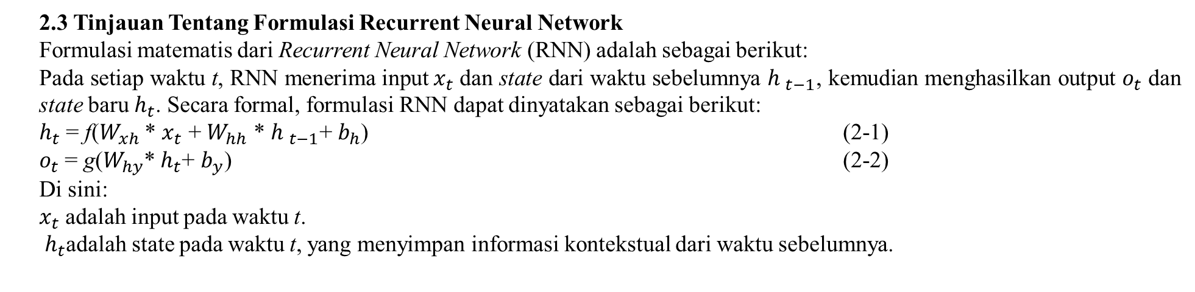
Ide dasar dari Recurrent Neural Network (RNN) adalah kemampuan untuk memproses data berurutan atau data yang memiliki ketergantungan temporal. RNN dirancang khusus untuk mengatasi masalah di mana input dan output memiliki hubungan sekuensial, seperti dalam teks, suara, atau data waktu.
Dalam jaringan saraf tradisional, setiap input dianggap independen satu sama lain. Namun, dalam banyak kasus, informasi kontekstual dari input sebelumnya diperlukan untuk memahami input saat ini. RNN dirancang untuk mengatasi masalah ini dengan mengenali dan memanfaatkan hubungan sekuensial dalam data.
2.2 Tinjauan Tentang Arsitektur Recurrent Neural Network
Arsitektur Recurrent Neural Network (RNN) adalah bentuk arsitektur jaringan saraf yang dirancang khusus untuk memproses data sekuensial atau data yang memiliki ketergantungan temporal. RNN memiliki struktur yang rekursif, di mana output pada waktu sebelumnya menjadi masukan pada waktu berikutnya.
2.3 Tinjauan Tentang Formulasi Recurrent Neural Network
Formulasi matematis dari Recurrent Neural Network (RNN) adalah sebagai berikut:
Pada setiap waktu t, RNN menerima input${ x}_{t}$dan state dari waktu sebelumnya ${h }_{t−1}$, kemudian menghasilkan output $o_{t}$ dan state baru $h_{t}$. Secara formal, formulasi RNN dapat dinyatakan sebagai berikut:
$h_{t}$ = f($W_{xh}$ * $x_{t}$ + $W_{hh}$ * ${h }_{t−1}$+ $b_{h}$) (2-1)
$o_{t}$ = g($W_{hy}$* $h_{t}$+ $b_{y}$) (2-2)
Di sini:
$x_{t}$ adalah input pada waktu t.
$h_{t}$adalah state pada waktu t, yang menyimpan informasi kontekstual dari waktu sebelumnya.

Slide 9
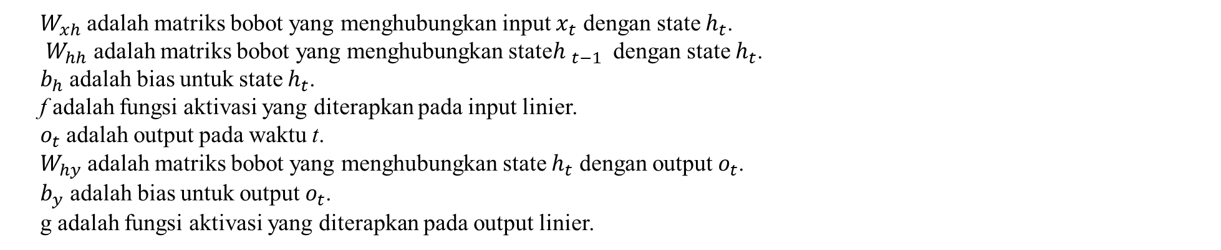
$W_{xh}$ adalah matriks bobot yang menghubungkan input $x_{t}$ dengan state $h_{t}$.
$W_{hh}$ adalah matriks bobot yang menghubungkan state${h }_{t−1}$ dengan state $h_{t}$.
$b_{h}$ adalah bias untuk state $h_{t}$.
f adalah fungsi aktivasi yang diterapkan pada input linier.
$o_{t}$ adalah output pada waktu t.
$W_{hy}$ adalah matriks bobot yang menghubungkan state $h_{t}$ dengan output $o_{t}$.
$b_{y}$ adalah bias untuk output $o_{t}$.
g adalah fungsi aktivasi yang diterapkan pada output linier.
2.4 Tinjauan Tentang Algoritma Pembelajaran Recurrent Neural Network
Algoritma pembelajaran yang umum digunakan untuk melatih Recurrent Neural Network (RNN) adalah algoritma Backpropagation Through Time (BPTT). BPTT adalah modifikasi dari algoritma backpropagation yang digunakan untuk melatih jaringan syaraf rekursif seperti RNN.
2.5 Recurrent Neural Network Untuk Data Sekuens
Recurrent Neural Network (RNN) sangat cocok untuk memproses dan menganalisis data sekuensial, seperti teks, deret waktu, atau suara. Dengan kemampuannya untuk mempertahankan informasi kontekstual dari waktu sebelumnya, RNN dapat mengidentifikasi pola dan hubungan temporal dalam data sekuensial.
2.6 Tinjauan Tentang Long Short Term Memory
Long Short-Term Memory (LSTM) adalah salah satu varian arsitektur Recurrent Neural Network (RNN) yang dirancang khusus untuk mengatasi masalah memori jangka panjang dan mengatasi tantangan vanish gradient dalam pelatihan RNN.

Slide 10
BAB III
PEMBAHASAN
3.1 Ide Dasar dan Motivasi RNN
Algoritma-algoritma deep learning yang telah kita bahas pada bab sebelumnya menggunakan asumsi bahwa setiap data berdiri sendiri. Artinya, tidak ada keterkaitan antara data pada suatu baris dengan data pada baris setelahnya. Namun bagaimana jika kita harus memproses data yang bersifat sekuensial seperti data teks, data percakapan atau data video? Hal ini akan sulit dilakukan jika menggunakan CNN atau DBN. Pada algoritma-algoritma tersebut, tidak ada mekanisme untuk memberikan informasi tambahan dari data sebelumnya pada saat pemrosesan data berikutnya dilakukan ( Networks and Solberg, 2018).
Untuk dapat memproses data sekuensial, algoritma deep learning harus menyimpan informasi dari satu waktu untuk digunakan pada pemrosesan waktu setelahnya. Hal ini dimungkinkan dengan menambahkan suatu koneksi loop dari satu neuron yang kembali ke neuron tersebut. Koneksi loop tersebut menyimpan informasi yang dihasilkan oleh suatu neuron pada satu saat. Informasi yang disimpan pada loop tersebut digunakan pada saat pemrosesan saat selanjutnya. Sehingga, pada saat pemrosesan data berikutnya, informasi yang digunakan bukan hanya dari data sebelumnya. Jika dimisalkan pada data percakapan, informasi yang diproses pada suatu saat tidak hanya data suara percakapan dari segmen tersebut, namun juga ditambahkan dengan informasi dari data suara percakapan segmen sebelumnya. Arsitektur ini disebut Recurrent Neural Network (RNN), seperti diilustrasikan pada gambar 1 (Caterini and Chang, 2018).

Slide 11
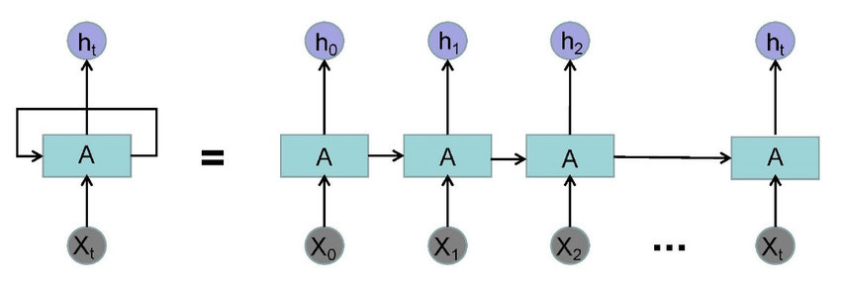
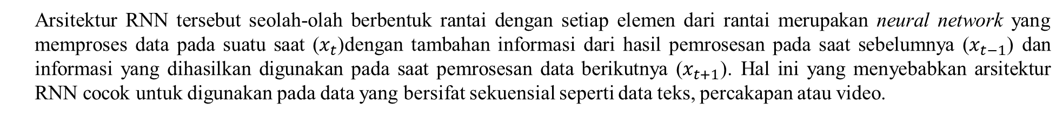
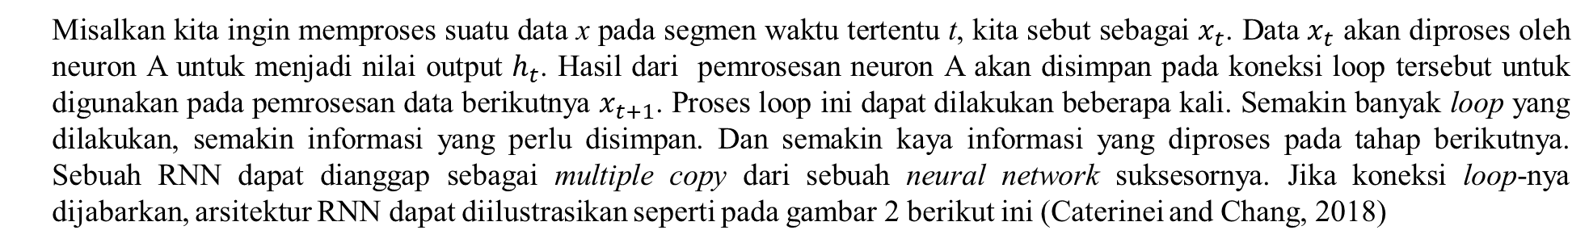
Gambar 1. Arsitektur Recurrent Neural Network (RNN)
Misalkan kita ingin memproses suatu data x pada segmen waktu tertentu t, kita sebut sebagai $x_{t}$. Data $x_{t}$ akan diproses oleh neuron A untuk menjadi nilai output $h_{t}$. Hasil dari pemrosesan neuron A akan disimpan pada koneksi loop tersebut untuk digunakan pada pemrosesan data berikutnya $x_{t+1}$. Proses loop ini dapat dilakukan beberapa kali. Semakin banyak loop yang dilakukan, semakin informasi yang perlu disimpan. Dan semakin kaya informasi yang diproses pada tahap berikutnya. Sebuah RNN dapat dianggap sebagai multiple copy dari sebuah neural network suksesornya. Jika koneksi loop-nya dijabarkan, arsitektur RNN dapat diilustrasikan seperti pada gambar 2 berikut ini (Caterinei and Chang, 2018)
Arsitektur RNN tersebut seolah-olah berbentuk rantai dengan setiap elemen dari rantai merupakan neural network yang memproses data pada suatu saat ($x_{t}$)dengan tambahan informasi dari hasil pemrosesan pada saat sebelumnya ($x_{t−1}$) dan informasi yang dihasilkan digunakan pada saat pemrosesan data berikutnya ($x_{t+1}$). Hal ini yang menyebabkan arsitektur RNN cocok untuk digunakan pada data yang bersifat sekuensial seperti data teks, percakapan atau video.

Slide 12
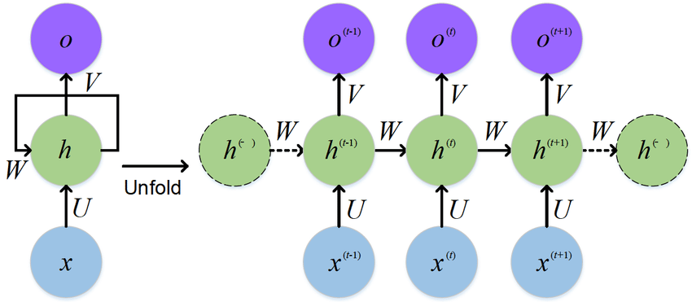
Gambar 2. Arsitektur RNN yang dijabarkan
3.2 Arsitektur RNN
Dengan menggunakan formulasi matematis, arsitektur Recurrent Neural Network diilustrasikan pada gambar 3.
Gambar 3. Arsitektur RNN dengan formulasi matematis

Slide 13
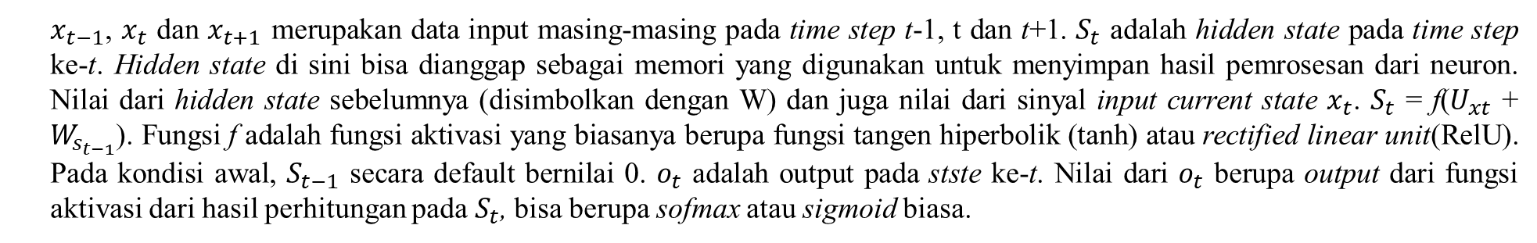
$x_{t−1}$, $x_{t}$ dan $x_{t+1}$ merupakan data input masing-masing pada time step t-1, t dan t+1. $S_{t}$ adalah hidden state pada time step ke-t. Hidden state di sini bisa dianggap sebagai memori yang digunakan untuk menyimpan hasil pemrosesan dari neuron. Nilai dari hidden state sebelumnya (disimbolkan dengan W) dan juga nilai dari sinyal input current state $x_{t}$. $S_{t}$ = f($U_{xt}$ + $W_{s_{t−1}}$). Fungsi f adalah fungsi aktivasi yang biasanya berupa fungsi tangen hiperbolik (tanh) atau rectified linear unit(RelU). Pada kondisi awal, $S_{t−1}$ secara default bernilai 0. $o_{t}$ adalah output pada stste ke-t. Nilai dari $o_{t}$ berupa output dari fungsi aktivasi dari hasil perhitungan pada $S_{t}$, bisa berupa sofmax atau sigmoid biasa.
Sekilas terlihat bahwa RNN tidak memiliki banyak lapisan seperti pada arsitektur deep learning lainnya. Namun, proses RNN yang secara berulang-ulang menyimpan hasil perhitungan pada time step sebelumnya untuk digunakan pada time step berikutnya dapat dianggap sebagai kumpulan beberapa lapis neural network. Perbedaannya adalah pada algoritma deep learning lainnya, nilai bobot pada setiap layer pada umumnya berbeda-beda. Namun, pada RNN karena satu layer digunakan berulang kali, maka dapat dianalogikan RNN menggunakan banyak layer dengan nilai bobot yang sama. Hal ini membuat RNN lebih efisien dari pada algoritma deep learning yang lainnya karena parameter yang perlu disimpan hanya bobot pada satu layer, bukan banyak layer seperti pada arsitektur CNN dan DBN.
RNN dapat memiliki beberapa variasi bergantung pada problem yang ingin diselesaikan. Setiap arsitektur RNN memiliki karakteristik yang berbeda-beda baik karakteristik input maupun output-nya. Beberapa variasi arsitektur RNN diilustrasikan pada gambar 4. Setiap kotak mempresentasikan vektor bobot dan panah mempresentasikan fungsi perkalian matriks. Arah panah menunjukkan arah aliran data dari input menuju output.

Slide 14
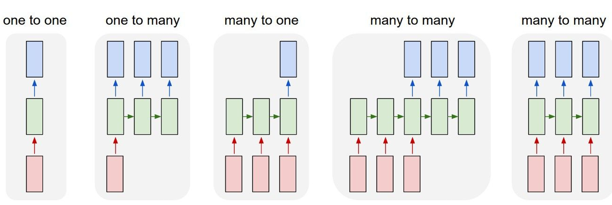
Gambar 4. Empat variasi arsitektur RNN (Li, Johnson and Yeung, 2017)
Dari kiri ke kanan adalah variasi arsitektur RNN sebagai berikut.
a. Arsitektur RNN one to many, digunakan pada problem yang memiliki output berupa sequence. Contohnya pada problem image captioning, yang menerima input berupa citra dan mengoutputkan rangkaian kata-kata menjadi kalimat.
b. Arsitektur RNN many to one, digunakan pada problem yang memiliki input berupa sequence dan output berukuran fixed. Contohnya pada problem analisis sentimen, dengan input berupa rangkaian kata-kata dalam kalimat dan output berupa label sentimen positif atau negatif.
c. Arsitektur RNN many to many, digunakan pada problem yang memiliki input dan output berupa sequence. Contohnya pada problem mesin penerjemah. Input dari sistem berupa rangkaian kata-kata dari bahasa asal dan output juga berupa rangkaian kata-kata dari bahasa tujuan.
d. Arsitektur many to many dengan input dan output sinkron (tanpa delay). Contoh problemnya adalah klasifikasi video yang melebihi setiap frame pada video.

Slide 15
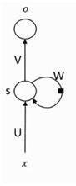
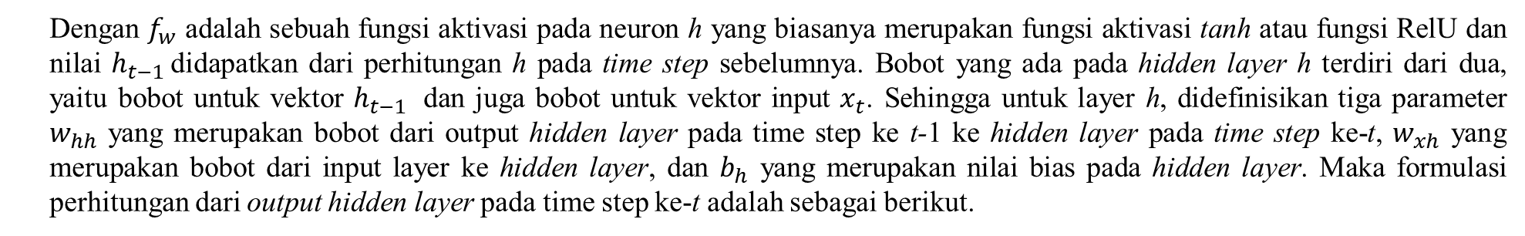
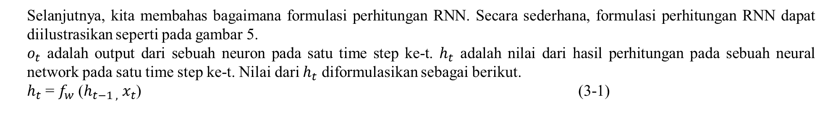
3.3 Formulasi Recurrent Neural Network
Selanjutnya, kita membahas bagaimana formulasi perhitungan RNN. Secara sederhana, formulasi perhitungan RNN dapat diilustrasikan seperti pada gambar 5.
$o_{t}$ adalah output dari sebuah neuron pada satu time step ke-t. $h_{t}$ adalah nilai dari hasil perhitungan pada sebuah neural network pada satu time step ke-t. Nilai dari $h_{t}$ diformulasikan sebagai berikut.
$h_{t}$ = $f_{w}$ ($h_{t−1 ,} x_{t}$) (3-1)
Gambar 5. Arsitektur RNN dengan formulasi matematis
Dengan $f_{w}$ adalah sebuah fungsi aktivasi pada neuron h yang biasanya merupakan fungsi aktivasi tanh atau fungsi RelU dan nilai $h_{t−1 }$didapatkan dari perhitungan h pada time step sebelumnya. Bobot yang ada pada hidden layer h terdiri dari dua, yaitu bobot untuk vektor $h_{t−1 }$ dan juga bobot untuk vektor input $x_{t}$. Sehingga untuk layer h, didefinisikan tiga parameter $w_{hh}$ yang merupakan bobot dari output hidden layer pada time step ke t-1 ke hidden layer pada time step ke-t, $w_{xh}$ yang merupakan bobot dari input layer ke hidden layer, dan $b_{h}$ yang merupakan nilai bias pada hidden layer. Maka formulasi perhitungan dari output hidden layer pada time step ke-t adalah sebagai berikut.

Slide 16
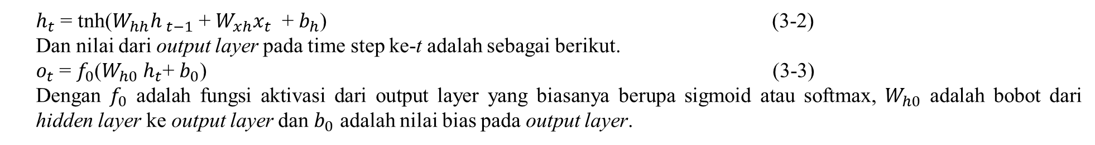
$h_{t}$ = tnh($W_{hh}{h }_{t−1}$ + $W_{xh}x_{t}$ + $b_{h}$) (3-2)
Dan nilai dari output layer pada time step ke-t adalah sebagai berikut.
$o_{t}$ = $f_{0}$($W_{h0}$ $h_{t}$+ $b_{0}$) (3-3)
Dengan $f_{0}$ adalah fungsi aktivasi dari output layer yang biasanya berupa sigmoid atau softmax, $W_{h0}$ adalah bobot dari hidden layer ke output layer dan $b_{0}$ adalah nilai bias pada output layer.
3.4 Algoritma Pembelajaran Recurrent Neural Network
RNN memiliki arsitektur yang seolah-olah berlapis namun pada dasarnya hanya terdiri dari neural network yang sederhana namun digunakan secara berulang. Setiap satu layer neural network akan digunakan beberapa kali pada beberapa time step yang berurutan. Sehingga, proses pembelajaran pada RNN juga akan menelusuri setiap lapis neural network pada satu rangkaian waktu. Oleh karena itu, proses pembelajaran pada RNN disebut sebagai algoritma pembelajaran Back Propagation Through Time (BPTT) (Han, 2015).
Kita telah mengetahui bahwa di dalam arsitektur RNN kita menghitung output dari hidden layer pada satu time step ke-t dengan formulasi berikut.
ht = fw (ht-1 , xt) (3-4)
ht = tanh(Whhh t-1 + Wxhxt + bh) (3-5)
Dan output pada satu time step ke-t dihitung menggunakan formula berikut.
ot = f0(Wh0 ht+ b0) (3-6)
Kita definisikan loss function menggunakan formula cross entropy sebagai berikut.

Slide 17
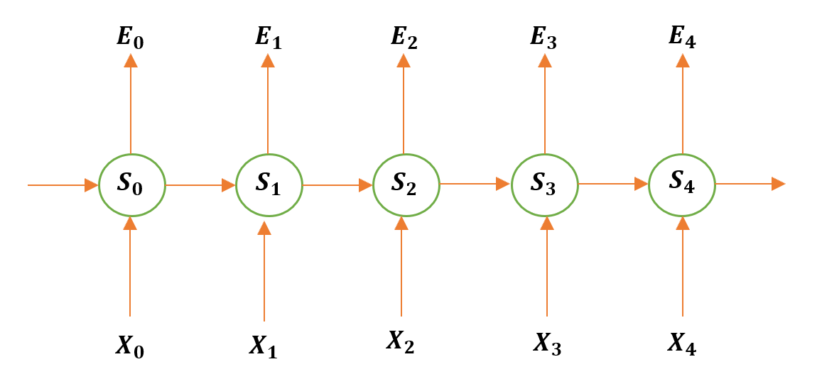
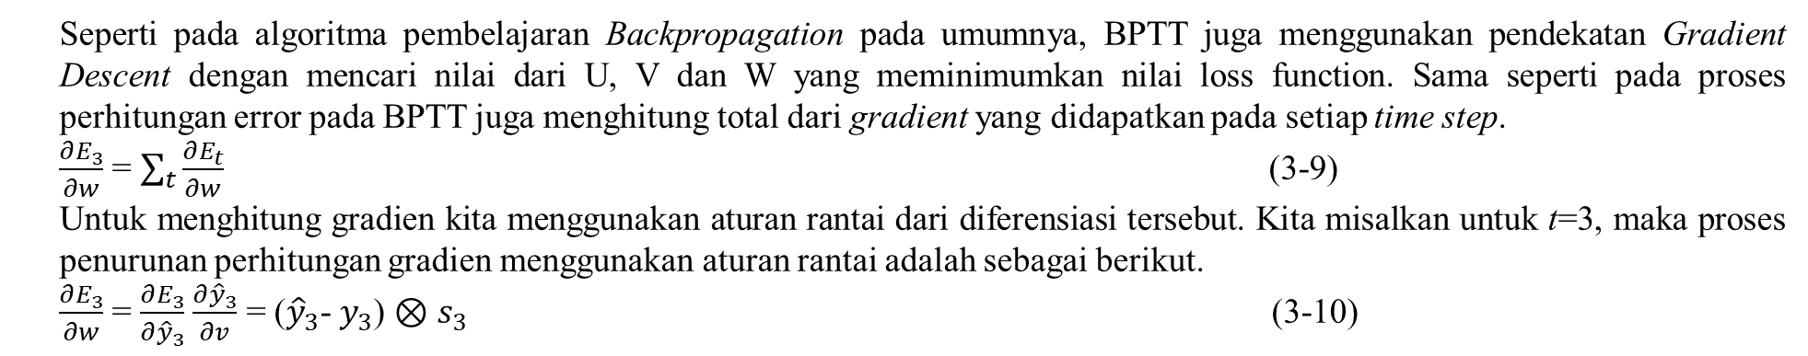
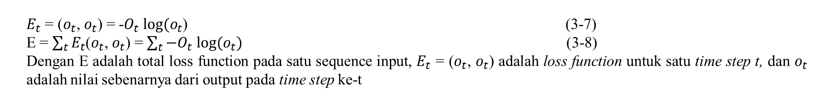
$E_{t}$ = ($o_{t}$, $o_{t}$) = -$O_{t} log⁡(o_{t}$) (3-7)
E = $\sum_{t}{E_{t}}$($o_{t}$, $o_{t}$) = $\sum_{t}{−O_{t} log⁡(o_{t})}$ (3-8)
Dengan E adalah total loss function pada satu sequence input, $E_{t}$ = ($o_{t}$, $o_{t}$) adalah loss function untuk satu time step t, dan $o_{t}$ adalah nilai sebenarnya dari output pada time step ke-t
Gambar 6. Arsitektur RNN dengan formulasi matematis
Seperti pada algoritma pembelajaran Backpropagation pada umumnya, BPTT juga menggunakan pendekatan Gradient Descent dengan mencari nilai dari U, V dan W yang meminimumkan nilai loss function. Sama seperti pada proses perhitungan error pada BPTT juga menghitung total dari gradient yang didapatkan pada setiap time step.
$\frac{∂E_{3}}{∂w}$ = $\sum_{t}{\frac{∂E_{t}}{∂w}}$ (3-9)
Untuk menghitung gradien kita menggunakan aturan rantai dari diferensiasi tersebut. Kita misalkan untuk t=3, maka proses penurunan perhitungan gradien menggunakan aturan rantai adalah sebagai berikut.
$\frac{∂E_{3}}{∂w}$ = $\frac{∂E_{3}}{∂{\hat{y}}_{3}}$ $\frac{∂{\hat{y}}_{3}}{∂v}$ = (${\hat{y}}_{3}$- $y_{3}$) $⊗$ $s_{3}$ (3-10)

Slide 18
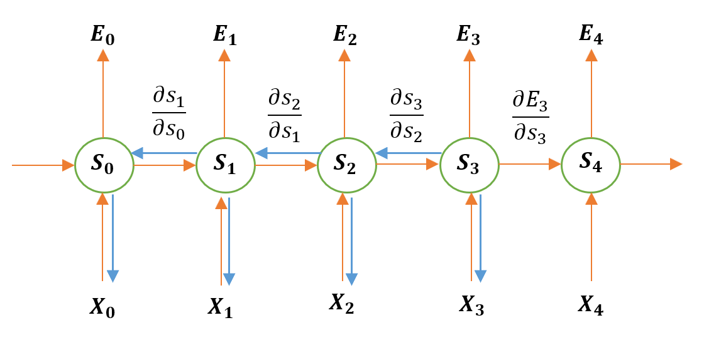
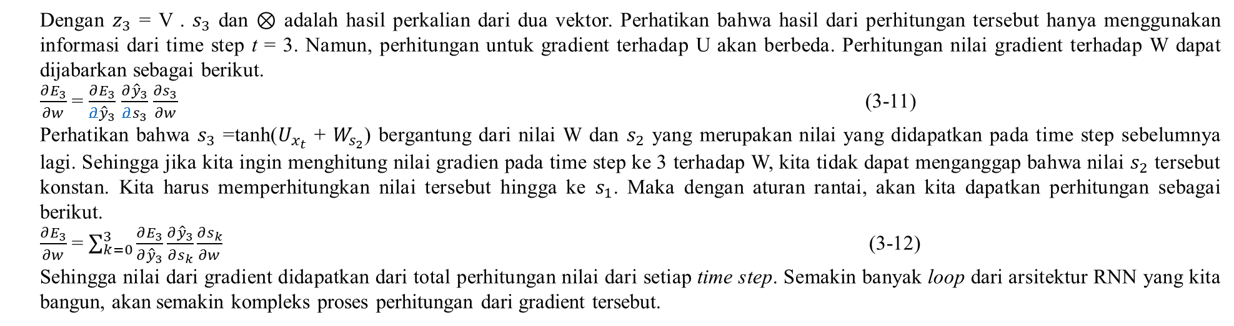
Dengan $z_{3}$ = V . $s_{3}$ dan $⊗$ adalah hasil perkalian dari dua vektor. Perhatikan bahwa hasil dari perhitungan tersebut hanya menggunakan informasi dari time step t = 3. Namun, perhitungan untuk gradient terhadap U akan berbeda. Perhitungan nilai gradient terhadap W dapat dijabarkan sebagai berikut.
$\frac{∂E_{3}}{∂w}$ = $\frac{∂E_{3}}{∂{\hat{y}}_{3}}$ $\frac{∂{\hat{y}}_{3}}{∂s_{3}}$ $\frac{∂s_{3}}{∂w}$ (3-11)
Perhatikan bahwa $s_{3}$ =tanh($U_{x_{t}}$ + $W_{s_{2}}$) bergantung dari nilai W dan $s_{2}$ yang merupakan nilai yang didapatkan pada time step sebelumnya lagi. Sehingga jika kita ingin menghitung nilai gradien pada time step ke 3 terhadap W, kita tidak dapat menganggap bahwa nilai $s_{2}$ tersebut konstan. Kita harus memperhitungkan nilai tersebut hingga ke $s_{1}$. Maka dengan aturan rantai, akan kita dapatkan perhitungan sebagai berikut.
$\frac{∂E_{3}}{∂w}$ = $\sum_{k=0}^{3}{\frac{∂E_{3}}{∂{\hat{y}}_{3}}\frac{∂{\hat{y}}_{3}}{∂s_{k}}\frac{∂s_{k}}{∂w}}$ (3-12)
Sehingga nilai dari gradient didapatkan dari total perhitungan nilai dari setiap time step. Semakin banyak loop dari arsitektur RNN yang kita bangun, akan semakin kompleks proses perhitungan dari gradient tersebut.
Gambar 7. Arsitektur RNN dengan formulasi matematis

Slide 19
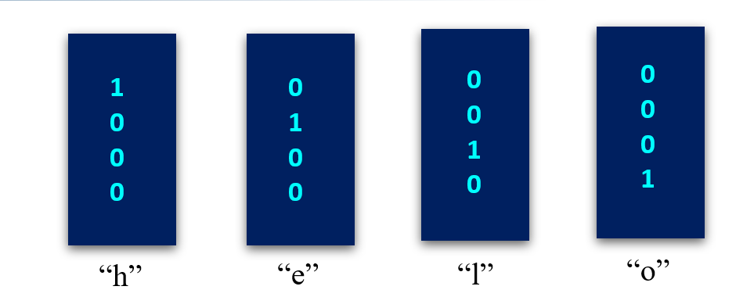
Perhatikan, bahwa ini pada dasarnya sama seperti algoritma Backpropagation yang ada pada arsitektur deep neural network lainnya. Perbedaannya adalah pada nilai W yang digunakan pada setiap layer. Berbeda dengan arsitektur deep learning lainnya seperti CNN dan DBN yang setiap layer-nya memiliki nilai unik, sehingga kita tidak perlu menghitung nilai total dari setiap layer. Proses perhitungan gradient ini menjadi sangat kompleks jika jumlah loop pada RNN sangat banyak. Untuk mengimplementasikan algoritma BPTT agar lebih cepat, digunakan skema truncated yang membagi proses forward pass dan backward pass ke dalam subsecuences yang lebih kecil dengan jumlah time step yang seragam.
3.5 RNN untuk Data Sekuens
Sekarang, marilah kita mendiskusikan penggunaan RNN untuk data sekuens. Kita akan lihat beberapa contoh dari penggunaan RNN dalam beberapa kasus yang data sekuens yang umum.
Kasus pertama adalah Character Level Language model yaitu bagaimana membangun model bahasa dari rangkaian karakter (Bullinaria, 2015). Misalnya kita ingin melatih model RNN kita untuk mengenali sekuens h-e-l-l-o. Artinya jika model kita diberikan pola h-e-l, maka model RNN harus mengembalikan sekuens sisanya yaitu karakter l dan o. Vocabulary yaitu kita susun untuk model kita terdiri dari 4 huruf masing-masing adalah h, e, l, dan o dengan mekanisme pengkodean sebagai berikut.
Gambar 8. Representasi Encoding karakter

Slide 20
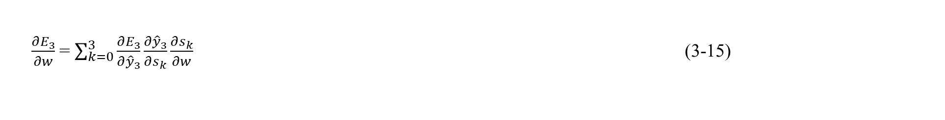
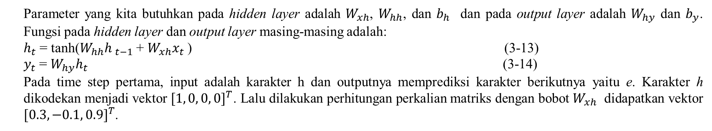
Parameter yang kita butuhkan pada hidden layer adalah $W_{xh}$, $W_{hh}$, dan $b_{h}$ dan pada output layer adalah $W_{hy}$ dan $b_{y}$. Fungsi pada hidden layer dan output layer masing-masing adalah:
$h_{t}$ = tanh($W_{hh}{h }_{t−1}$ + $W_{xh}x_{t}$ ) (3-13)
$y_{t}$ = $W_{hy}h_{t}$ (3-14)
Pada time step pertama, input adalah karakter h dan outputnya memprediksi karakter berikutnya yaitu e. Karakter h dikodekan menjadi vektor ${[1, 0, 0, 0]}^{T}$. Lalu dilakukan perhitungan perkalian matriks dengan bobot $W_{xh}$ didapatkan vektor ${[0.3, −0.1, 0.9]}^{T}$.
3.6 Long Short-Term Memory
Kita perhatikan lagi algoritma pembelajaran BPTT. Kita perhatikan bahwa semakin panjang suatu input sequences, maka semakin kompleks juga proses perhitungan gradient. Hal ini secara tidak langsung akan membatasi kemampuan dari RNN. Padahal dalam beberapa kasus, kadang kita memerlukan sequence yang agak panjang. Misalkan pada kasus pengenalan makna semantik kalimat. Misalkan terdapat kalimat Laki-laki yang memakai rambut palsu pada kepalanya masuk ke dalam. Inti dari kalimat tersebut adalah laki-laki yang masuk ke dalam, bukan laki-laki memakai rambut palsu. Sehingga, sequence yang harus diproses adalah sepanjang kalimat tersebut. Namun arsitektur RNN biasa tidak akan dapat memproses sequence yang panjang. Kita perhatikan pada persamaan gradien untuk mengupdate nilai W dengan asumsi sequence sepanjang 3.
$\frac{∂E_{3}}{∂w}$ = $\sum_{k=0}^{3}{\frac{∂E_{3}}{∂{\hat{y}}_{3}}\frac{∂{\hat{y}}_{3}}{∂s_{k}}\frac{∂s_{k}}{∂w}}$ (3-15)

Slide 21
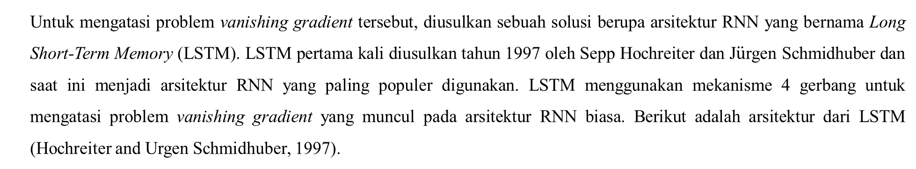
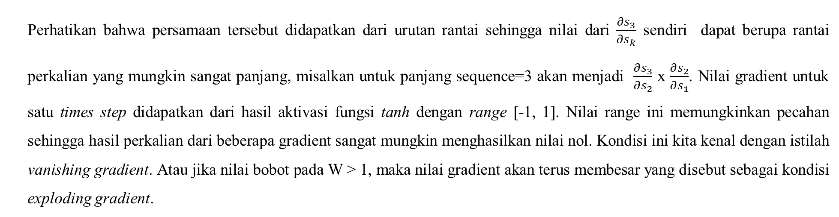
Perhatikan bahwa persamaan tersebut didapatkan dari urutan rantai sehingga nilai dari $\frac{∂s_{3}}{∂s_{k}}$ sendiri dapat berupa rantai perkalian yang mungkin sangat panjang, misalkan untuk panjang sequence=3 akan menjadi $\frac{∂s_{3}}{∂s_{2}}$ x $\frac{∂s_{2}}{∂s_{1}}$. Nilai gradient untuk satu times step didapatkan dari hasil aktivasi fungsi tanh dengan range [-1, 1]. Nilai range ini memungkinkan pecahan sehingga hasil perkalian dari beberapa gradient sangat mungkin menghasilkan nilai nol. Kondisi ini kita kenal dengan istilah vanishing gradient. Atau jika nilai bobot pada W > 1, maka nilai gradient akan terus membesar yang disebut sebagai kondisi exploding gradient.
Untuk mengatasi problem vanishing gradient tersebut, diusulkan sebuah solusi berupa arsitektur RNN yang bernama Long Short-Term Memory (LSTM). LSTM pertama kali diusulkan tahun 1997 oleh Sepp Hochreiter dan J$\ddot{u}$rgen Schmidhuber dan saat ini menjadi arsitektur RNN yang paling populer digunakan. LSTM menggunakan mekanisme 4 gerbang untuk mengatasi problem vanishing gradient yang muncul pada arsitektur RNN biasa. Berikut adalah arsitektur dari LSTM (Hochreiter and Urgen Schmidhuber, 1997).

Slide 22
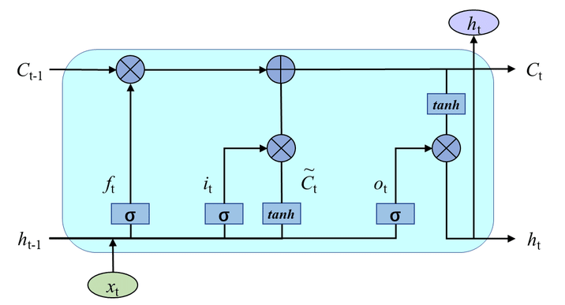
Gambar 9. Arsitektur LSTM (Hocreiter and Urgent Schmidhuber, 1997)
Long Short-Term Memory adalah ekstensi untuk Recurrent Neural Network (RNN) yang pada dasarnya memperluas memori. Oleh karena itu, sangat cocok untuk belajar dari pengalaman penting yang memiliki jeda waktu sangat lama. Unit Long Short-Term Memory (LSTM) digunakan sebagai unit bangunan untuk lapisan Recurrent Neural Network (RNNs), sering disebut jaringan Long Short-Term Memory (LSTM), Long Short-Term Memory (LSTM) memungkinkan Recurrent Neural Network (RNNs) untuk mengingat input dalam jangka waktu yang lama. Ini karena LSTM berisi informasi dalam memori, seperti memori komputer. LSTM dapat membaca, menulis, dan menghapus informasi dari memorinya.

Slide 23
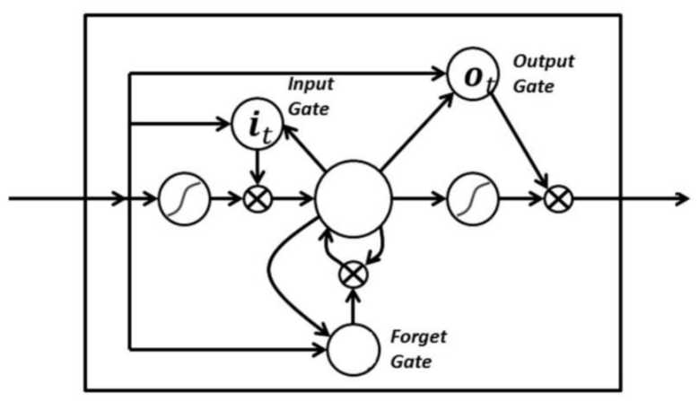
Gambar 9. Gerbang LSTM
Gerbang dalam LSTM adalah analog dalam bentuk sigmoid, artinya berkisar dari nol hingga satu. Fakta bahwa mereka analog memungkinkan mereka untuk melakukan backpropagation.
3.6.1 Gradient
Gradient adalah turunan parsial terhadap inputnya. Jika Anda tidak tahu apa artinya, pikirkan saja seperti ini: gradien mengukur seberapa banyak output dari suatu fungsi berubah jika Anda mengubah inputnya sedikit, gradien sebagai kemiringan suatu fungsi. Semakin tinggi gradien, semakin curam kemiringannya dan semakin cepat model dapat belajar. Tetapi jika kemiringannya nol, model akan mengalami vanishing gradient.
3.6.2 Exploding Gradients
Gradien yang meledak adalah ketika algoritma, tanpa banyak alasan, memberikan bobot yang sangat penting. Untungnya, masalah ini dapat dengan mudah diselesaikan dengan memotong atau menekan gradien.

Slide 24
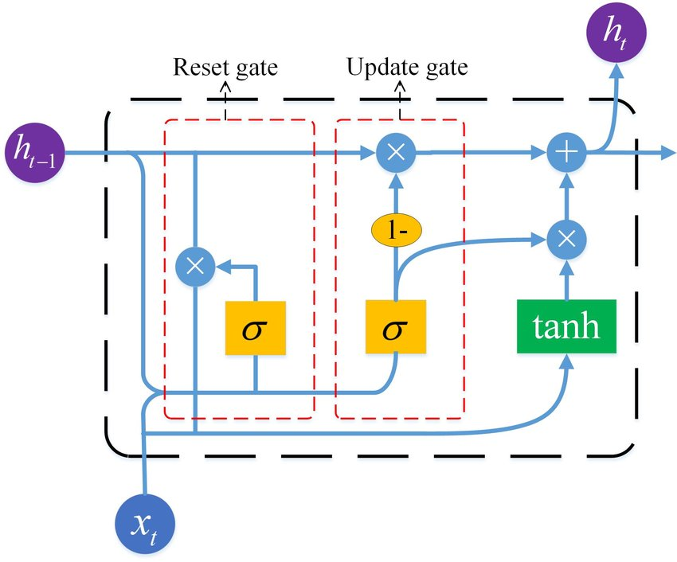
3.6.3 Vanishing Gradients
Gradien menghilang terjadi ketika nilai gradien terlalu kecil dan model berhenti belajar atau membutuhkan waktu terlalu lama. Ini adalah masalah besar pada 1990-an dan jauh lebih sulit untuk dipecahkan daripada gradien yang meledak. Untungnya, itu diselesaikan melalui konsep LSTM oleh Sepp Hochreiter dan Juergen Schmidhuber.
LSTM sendiri memiliki beberapa variasi, seperti misalnya LSTM yang memiliki peephole connection, LSTM yang menggabungkan input gate dan forget gate, dan variasi yang cukup terkenal adalah Gated Recurrent Unit (GRU) yang dipopulerkan oleh Cho dan Chung pada tahun 2014. GRU menyederhanakan proses komputasi dalam LSTM namun dengan kinerja yang masih cukup setara dengan LSTM. Pada GRU, forget gate digabungkan dengan input gate menjadi satu gate yang disebut update gate. GRU juga menggabungkan cell state ke dalam hidden state. Berikut adalah arsitektur GRU (Wang, Liao and Chang, 2018).
Gambar 10. Arsitektur GRU (Wang, Liao and Chang, 2018)

Slide 25
3.6.4 Kelebihan Dan Kekurangan Algoritma LSTM
Kelebihan algoritma LSTM bila dibandingkan dengan RNN konvensional adalah:
LSTM mampu memodelkan urutan kronologis dan dependensi jarak jauh.
Cenderung lebih baik untuk masalah memori pendek karena adanya modifikasi formula pada memori internal.
Sedangkan kekurangan dari LSTM, yaitu:
Terjadi peningkatan kompleksitas komputasi dibandingkan dengan RNN karena lebih banyak parameter untuk dipelajari.
Memori yang dibutuhkan lebih tinggi dari pada RNN konvensional karena adanya beberapa memori cell.
Cenderung terjadi masalah overfitting.
3.7 Implementasi LSTM dengan Python
Untuk lebih memahami cara Long Short-Term Memory (LSTM), kita akan menggunakan kasus dengan Python. Dataset yang akan digunakan adalah dataset BBRI.JK dari Yahoo Finance. Data tersebut dapat didownload di situs https://finance.yahoo.com/quote/BBRI.JK/history?p=BBRI.JK. Langkah-langkah yang akan kita gunakan untuk memproses dataset tersebut adalah sebagai berikut.
3.7.1 Import Tensorflow
Sebelum kita memulai memproses dataset, terlebih dahulu kita akan melihat berapa versi tensorflow yang akan kita gunakan saat ini.
import tensorflow as tf
tf.__version__
'2.12.0'

Slide 26
3.7.2 Import Library
Berikut ini adalah beberapa library yang kita butuhkan untuk memproses dataset BBRI.JK.
import math
import numpy as np
import pandas as pd
from sklearn.preprocessing import MinMaxScaler
from keras.models import Sequential
from keras.layers import Dense, LSTM
import matplotlib.pyplot as plt
plt.style.use('fivethirtyeight')
import yfinance as yf
3.7.3 Install Yfinance
!pip install yfinance
Requirement already satisfied: numpy>=1.16.5 in c:\anaconda3\lib\site-packages (from yfinance) (1.23.5)
Requirement already satisfied: requests>=2.26 in c:\anaconda3\lib\site-packages (from yfinance) (2.28.1)
Requirement already satisfied: multitasking>=0.0.7 in c:\users\hendr\appdata\roaming\python\python310\site-packages (from yfinance) (0.0.11)
Requirement already satisfied: lxml>=4.9.1 in c:\anaconda3\lib\site-packages (from yfinance) (4.9.1)
Requirement already satisfied: appdirs>=1.4.4 in c:\anaconda3\lib\site-packages (from yfinance) (1.4.4)
Requirement already satisfied: pytz>=2022.5 in c:\anaconda3\lib\site-packages (from yfinance) (2022.7)
Requirement already satisfied: frozendict>=2.3.4 in c:\users\hendr\appdata\roaming\python\python310\site-packages (from yfinance) (2.3.8)
Requirement already satisfied: cryptography>=3.3.2 in c:\anaconda3\lib\site-packages (from yfinance) (39.0.1)

Slide 27
Requirement already satisfied: beautifulsoup4>=4.11.1 in c:\anaconda3\lib\site-packages (from yfinance) (4.11.1)
Requirement already satisfied: html5lib>=1.1 in c:\users\hendr\appdata\roaming\python\python310\site-packages (from yfinance) (1.1)
Requirement already satisfied: soupsieve>1.2 in c:\anaconda3\lib\site-packages (from beautifulsoup4>=4.11.1->yfinance) (2.3.2.post1)
Requirement already satisfied: cffi>=1.12 in c:\anaconda3\lib\site-packages (from cryptography>=3.3.2->yfinance) (1.15.1)
Requirement already satisfied: six>=1.9 in c:\anaconda3\lib\site-packages (from html5lib>=1.1->yfinance) (1.16.0)
Requirement already satisfied: webencodings in c:\anaconda3\lib\site-packages (from html5lib>=1.1->yfinance) (0.5.1)
Requirement already satisfied: python-dateutil>=2.8.1 in c:\anaconda3\lib\site-packages (from pandas>=1.3.0->yfinance) (2.8.2)
Requirement already satisfied: charset-normalizer<3,>=2 in c:\anaconda3\lib\site-packages (from requests>=2.26->yfinance) (2.0.4)
Requirement already satisfied: idna<4,>=2.5 in c:\anaconda3\lib\site-packages (from requests>=2.26->yfinance) (3.4)
Requirement already satisfied: urllib3<1.27,>=1.21.1 in c:\anaconda3\lib\site-packages (from requests>=2.26->yfinance) (1.26.14)
Requirement already satisfied: certifi>=2017.4.17 in c:\anaconda3\lib\site-packages (from requests>=2.26->yfinance) (2022.12.7)
Requirement already satisfied: pycparser in c:\anaconda3\lib\site-packages (from cffi>=1.12->cryptography>=3.3.2->yfinance) (2.21)
3.7.4 Download BBRI.JK File
A_df = yf.download('BBRI.JK')
3.7.5 Show Dataset
Kita dapat melihat dataset dengan mengetikkan program sebagai berikut.
A_df

Slide 28
Open | High | Low | Close | Adj Close | Volume
Date
2003-11-10 | 105.0 | 110.0 | 95.0 | 97.5 | 53.342930 | 5144140000
2003-11-11 | 97.5 | 100.0 | 95.0 | 100.0 | 54.710709 | 2938555000
2003-11-12 | 97.5 | 105.0 | 97.5 | 105.0 | 57.446243 | 2002915000
2003-11-13 | 105.0 | 105.0 | 102.5 | 105.0 | 57.446243 | 1190050000
2003-11-14 | 105.0 | 105.0 | 100.0 | 105.0 | 57.446243 | 1725265000
... | ... | ... | ... | ... | ... | ...
2023-07-03 | 5500.0 | 5550.0 | 5450.0 | 5475.0 | 5475.000000 | 168559800
2023-07-04 | 5500.0 | 5500.0 | 5425.0 | 5450.0 | 5450.000000 | 94462600
2023-07-05 | 5400.0 | 5450.0 | 5400.0 | 5450.0 | 5450.000000 | 109632800
2023-07-06 | 5450.0 | 5475.0 | 5400.0 | 5425.0 | 5425.000000 | 109446200
2023-07-07 | 5400.0 | 5425.0 | 5375.0 | 5375.0 | 5375.000000 | 114043800
4879 rows × 6 columns

Slide 29
3.7.6 Import Datetime
import datetime
3.7.7 Install Datetime
!pip install datetime
Defaulting to user installation because normal site-packages is not writeable
Requirement already satisfied: datetime in c:\users\hendr\appdata\roaming\python\python310\site-packages (5.1)
Requirement already satisfied: zope.interface in c:\anaconda3\lib\site-packages (from datetime) (5.4.0)
Requirement already satisfied: pytz in c:\anaconda3\lib\site-packages (from datetime) (2022.7)
Requirement already satisfied: setuptools in c:\anaconda3\lib\site-packages (from zope.interface->datetime) (65.6.3)
3.7.8 Time Range
start = datetime.datetime(2019,1,20)
end = datetime.datetime(2023,6,15)
Disini kita menggunakan time range antara tanggal 20 Januari 2019 sampai dengan 15 Juni 2023.
3.7.9 Download BBRI.JK file
A_df = yf.download('BBRI.JK', start=start, end=end)
[*********************100%***********************] 1 of 1 completed
3.7.10 Show Dataset
A_df

Slide 30
Open | High | Low | Close | Adj Close | Volume
Date
2019-01-21 | 3800.0 | 3830.0 | 3800.0 | 3800.0 | 3149.417236 | 80926000
2019-01-22 | 3770.0 | 3790.0 | 3740.0 | 3770.0 | 3124.553223 | 119687600
2019-01-23 | 3760.0 | 3810.0 | 3730.0 | 3770.0 | 3124.553223 | 163458700
2019-01-24 | 3750.0 | 3810.0 | 3750.0 | 3790.0 | 3141.129150 | 176166500
2019-01-25 | 3820.0 | 3820.0 | 3780.0 | 3780.0 | 3132.841064 | 127141300
... | ... | ... | ... | ... | ... | ...
2023-06-08 | 5375.0 | 5475.0 | 5350.0 | 5475.0 | 5475.000000 | 92794100
2023-06-09 | 5425.0 | 5450.0 | 5375.0 | 5425.0 | 5425.000000 | 77251000
2023-06-12 | 5400.0 | 5400.0 | 5375.0 | 5400.0 | 5400.000000 | 92314200
2023-06-13 | 5400.0 | 5550.0 | 5400.0 | 5550.0 | 5550.000000 | 108831400
2023-06-14 | 5575.0 | 5575.0 | 5475.0 | 5550.0 | 5550.000000 | 79137600
1083 rows × 6 columns

Slide 31
3.7.11 Show Shape
Untuk melihat shape kita dapat mengunakan perintah program sebagai berikut.
A_df.shape
(1083, 6)
Keterangan kode program:
A_df.shape digunakan untuk mengetahui dimensi (shape) dari DataFrame A_df, yaitu jumlah baris dan kolom yang ada dalam DataFrame. Hasil dari A_df.shape adalah sebuah tuple dengan dua elemen, di mana elemen pertama merupakan jumlah baris dan elemen kedua merupakan jumlah kolom dalam DataFrame. Disini terlihat bahwa DataFrame memiliki sebanyak 1083 baris dan terdiri dari 6 kolom.
3.7.12 Plot The Prediction Results On The Training Data
Untuk membuat gambar grafik dari dataset tersebut, kita dapat mengetikkan program Python sebagai berikut.
plt.figure(figsize=(16,8))
plt.title('Close Price History')
plt.plot(A_df['Close’])
plt.xlabel('Date',fontsize=18)
plt.ylabel('Close Price USD($)',fontsize=18)
plt.show()

Slide 32
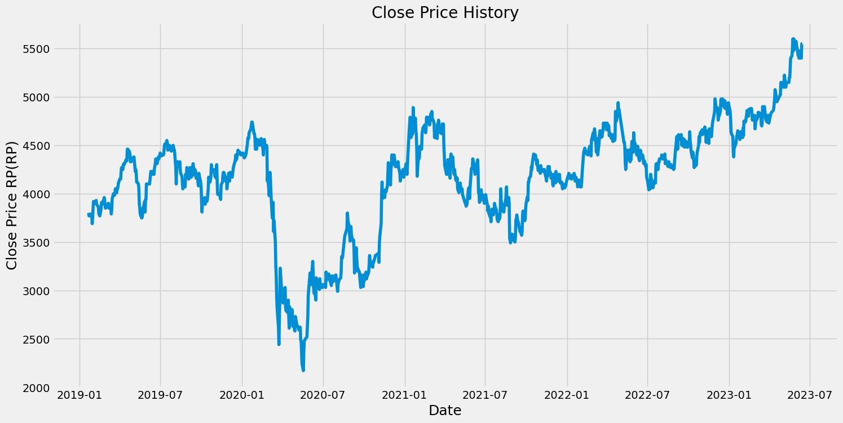

Slide 33
Keterangan kode program:
plt.figure(figsize=(16,8)), digunakan untuk mengatur ukuran (lebar dan tinggi) dari sebuah gambar (plot) yang akan dihasilkan menggunakan library matplotlib dalam bahasa pemrograman Python. Fungsi ini memungkinkan Anda untuk membuat gambar dengan ukuran yang lebih besar atau lebih kecil dari ukuran default.
plt.title('Close Price History') digunakan untuk memberikan judul pada gambar (plot) yang dibuat menggunakan library matplotlib dalam bahasa pemrograman Python. Fungsi ini digunakan untuk menambahkan judul yang deskriptif di atas gambar, sehingga memberikan informasi tentang konten atau isi dari plot tersebut.
plt.plot(A_df['Close']) digunakan untuk membuat plot garis dari data kolom 'Close' dari DataFrame A_df menggunakan library matplotlib dalam bahasa pemrograman Python. Fungsi ini akan menghasilkan visualisasi data harga penutupan (close prices) dalam bentuk garis.
plt.xlabel('Date', fontsize=18) digunakan untuk menambahkan label pada sumbu x (horizontal) dari gambar (plot) yang dibuat menggunakan library matplotlib dalam bahasa pemrograman Python. Fungsi ini memberikan deskripsi yang jelas tentang nilai atau data yang ditampilkan pada sumbu x.
plt.ylabel('Close Price USD($)', fontsize=18) digunakan untuk menambahkan label pada sumbu y (vertikal) dari gambar (plot) yang dibuat menggunakan library matplotlib dalam bahasa pemrograman Python. Fungsi ini memberikan deskripsi yang jelas tentang nilai atau data yang ditampilkan pada sumbu y, serta memungkinkan untuk mengatur ukuran font dari label tersebut.
plt.show() digunakan untuk menampilkan gambar (plot) yang telah dibuat menggunakan library matplotlib dalam bahasa pemrograman Python. Fungsi ini menampilkan visualisasi data atau grafik ke dalam jendela pop-up atau output konsol (tergantung pada lingkungan pengembangan atau IDE yang digunakan).

Slide 34
3.7.13 Data Conversion Into Numpy Array Form
data=A_df.filter(['Close'])
dataset=data.values
training_data_len=math.ceil(len(dataset)*.8)
Keterangan kode program:
data = A_df.filter(['Close']) digunakan untuk membuat dataframe baru dengan nama data, yang berisi kolom 'Close' dari dataframe A_df.
Pada kode ini, kita menggunakan metode filter() pada dataframe A_df untuk memilih kolom 'Close'. Hasilnya adalah dataframe baru dengan nama data, yang hanya berisi kolom 'Close' dari dataframe awal.
dataset = data.values digunakan untuk mengubah dataframe data menjadi bentuk array NumPy. Dalam konteks ini, variabel dataset akan berisi array NumPy yang berisi nilai dari kolom 'Close' dari dataframe data.
training_data_len=math.ceil(len(dataset)*.8) digunakan untuk menghitung panjang data training (jumlah baris data) yang akan digunakan saat melatih model. Dalam konteks ini, variabel ‘training_data_len’ akan berisi nilai yang merupakan 80% dari total jumlah baris data pada array ‘dataset’, yang telah diambil dari kolom 'Close' dataframe ‘data’.

Slide 35
3.7.14 Scale The Data
scaler=MinMaxScaler(feature_range=(0,1))
scaled_data=scaler.fit_transform(dataset)
scaled_data
array([[0.47521866],
[0.4664723 ],
[0.4664723 ],
...,
[0.94169096],
[0.98542274],
[0.98542274]])
Keterangan kode program:
scaler=MinMaxScaler(feature_range=(0,1)) digunakan untuk membuat objek scaler dari kelas MinMaxScaler pada library scikit-learn. Objek scaler ini akan digunakan untuk melakukan normalisasi data dengan metode Min-Max Scaling pada data historis harga saham sebelum dilatih menggunakan model machine learning.
Normalisasi dengan metode Min-Max Scaling akan mengubah nilai-nilai data ke dalam rentang yang ditentukan, dalam hal ini (0,1). Proses normalisasi ini berguna untuk menyamakan skala data sehingga data memiliki nilai terkecil 0 dan nilai terbesar 1. Normalisasi ini memudahkan model machine learning untuk belajar dari data yang memiliki rentang nilai yang lebih kecil dan seragam, serta mencegah masalah divergensi saat melatih model.
scaled_data = scaler.fit_transform(dataset) berguna untuk melakukan normalisasi data historis harga saham dalam array ‘dataset menggunakan metode Min-Max Scaling dengan rentang normalisasi (0,1). Metode ‘fit_transform()’ dari objek ‘scaler’ akan menghitung nilai minimum dan maksimum dari data, lalu melakukan normalisasi data sesuai dengan rentang yang telah ditentukan.

Slide 36
3.7.15 Show Shape
Untuk melihat shape kembali berikut adalah kode programnya.
A_df.shape
(1083, 6)
Keterangan kode program:
A_df.shape, digunakan untuk mengetahui dimensi (shape) dari DataFrame A_df, yaitu jumlah baris dan kolom yang ada dalam DataFrame. Hasil dari A_df.shape adalah sebuah tuple dengan dua elemen, di mana elemen pertama merupakan jumlah baris dan elemen kedua merupakan jumlah kolom dalam DataFrame.
3.7.16 Create Training Data Set
train_data=scaled_data[0:training_data_len,:]
Keterangan kode program:
train_data = scaled_data[0:training_data_len, :] digunakan untuk membagi data yang telah diubah skala (scaled data) menjadi data pelatihan (training data). Di sini, training_data_len adalah panjang (jumlah baris) data pelatihan yang ingin Anda gunakan.
Dalam analisis dan pemodelan data, seringkali kita membagi data menjadi dua bagian: data pelatihan (training data) dan data pengujian (test data). Data pelatihan digunakan untuk melatih model atau algoritma machine learning, sedangkan data pengujian digunakan untuk menguji kinerja model yang telah dilatih.
Dalam contoh di atas, scaled_data adalah data yang telah diubah skala, mungkin sebagai persiapan untuk model machine learning tertentu. Anda ingin menggunakan sebagian data ini sebagai data pelatihan. Dengan menggunakan scaled_data[0:training_data_len, :], Anda mengambil bagian pertama dari scaled_data sebanyak training_data_len baris dan semua kolom.

Slide 37
3.7.17 Split The Data Into x_train And y_train Data Sets
x_train=[]
y_train=[]
Keterangan kode program:
x_train=[] dan y_train=[ ], digunakan untuk mendefinisikan sebuah list kosong yang akan digunakan untuk menyimpan data pelatihan (input) pada kasus machine learning atau data yang akan digunakan sebagai fitur (features) dalam model.
Dalam banyak kasus machine learning, data pelatihan seringkali memiliki format matriks atau array. Jika Anda ingin menggunakan pendekatan supervised learning, Anda perlu membagi data pelatihan menjadi dua bagian: fitur (features) yang akan disimpan dalam x_train dan label (target) yang akan disimpan dalam variabel lain (misalnya y_train).
3.7.18 Menjelaskan Y dengan Data 60 Hari Terakhir
############### 過去６０日分のデータでYを説明する、という形##############
for i in range(60,len(train_data)):
x_train.append(train_data[i-60:i,0])
y_train.append(train_data[i,0])
if i<=60:
print(x_train)
print(y_train)
print()

Slide 38
[array([0.47521866, 0.4664723 , 0.4664723 , 0.47230321, 0.46938776,
0.46938776, 0.44314869, 0.4606414 , 0.48979592, 0.51020408,
0.50437318, 0.50437318, 0.51020408, 0.51311953, 0.50145773,
0.49562682, 0.48979592, 0.47230321, 0.47521866, 0.4664723 ,
0.48688047, 0.50728863, 0.50145773, 0.50728863, 0.50437318,
0.52186589, 0.51603499, 0.49562682, 0.48979592, 0.49562682,
0.49854227, 0.49271137, 0.50437318, 0.50437318, 0.48979592,
0.49271137, 0.48688047, 0.47230321, 0.48688047, 0.51895044,
0.5335277 , 0.52769679, 0.53061224, 0.53061224, 0.54810496,
0.53644315, 0.55102041, 0.54810496, 0.55393586, 0.56559767,
0.57725948, 0.57725948, 0.57725948, 0.59766764, 0.6122449 ,
0.60641399, 0.62099125, 0.62390671, 0.62099125, 0.62390671])]
[0.6355685131195334]
Keterangan kode program:
for i in range(60, len(train_data)): digunakan untuk melakukan iterasi melalui data pelatihan (train_data) dengan memulai dari indeks ke-60 hingga indeks terakhir. Biasanya, ini digunakan saat Anda ingin membuat sekuens data berurutan dengan ukuran (panjang) tertentu yang akan digunakan sebagai input untuk model machine learning.
3.7.19 Show Shape
A_df.shape
(1083, 6)

Slide 39
Keterangan kode program:
A_df.shape, digunakan untuk mendapatkan dimensi (shape) dari DataFrame A_df, yaitu jumlah baris dan kolom yang ada dalam DataFrame. Hasil dari A_df.shape adalah sebuah tuple dengan dua elemen, di mana elemen pertama merupakan jumlah baris dan elemen kedua merupakan jumlah kolom dalam DataFrame.
3.7.20 Convert Train Data To Numpy Arrays
x_train,y_train=np.array(x_train),np.array(y_train)
Keterangan kode program:
x_train, y_train = np.array(x_train), np.array(y_train), digunakan untuk mengubah data pelatihan (fitur dan label) dari bentuk list menjadi bentuk array numpy. Dalam banyak kasus machine learning, library numpy sangat umum digunakan untuk manipulasi data dan operasi matriks.
Setelah melakukan proses pembentukan x_train dan y_train, kita dapat mengubahnya menjadi array numpy untuk mempermudah proses analisis dan pemodelan.
3.7.21 Reshape
x_train.shape
(807, 60)

Slide 40
Keterangan kode program:
x_train.shape digunakan untuk mendapatkan dimensi (shape) dari array x_train. Hasil dari x_train.shape adalah sebuah tuple dengan dua elemen, di mana elemen pertama merupakan jumlah baris (sampel) dan elemen kedua merupakan jumlah kolom (fitur) dalam array.
Dalam konteks machine learning, x_train biasanya berisi data fitur yang akan digunakan sebagai input untuk melatih model atau algoritma machine learning. Bentuk (shape) dari x_train adalah penting untuk memastikan bahwa data fitur telah diubah dengan benar dan sesuai dengan ekspektasi model yang akan digunakan.
3.7.22 Train Shape
X_train=np.reshape(x_train,(x_train.shape[0],x_train.shape[1],1))
x_train.shape
(807, 60, 1)
Keterangan kode program:
X_train = np.reshape(x_train, (x_train.shape[0], x_train.shape[1], 1)) berfungsi untuk mengubah bentuk (shape) dari array x_train dalam konteks pemrosesan data untuk model sequential dalam deep learning, khususnya untuk model recurrent neural network (RNN) atau convolutional neural network (CNN).
Dalam pemrosesan data untuk model RNN atau CNN, kita sering membutuhkan data dalam bentuk tiga dimensi dengan format (jumlah_sampel, panjang_sequence, jumlah_fitur). X_train adalah array yang menyimpan data fitur dalam bentuk ini.

Slide 41
x_train.shape berfungsi untuk mendapatkan dimensi (shape) dari array x_train. Hasil dari x_train.shape adalah sebuah tuple dengan dua elemen, di mana elemen pertama merupakan jumlah baris (sampel) dan elemen kedua merupakan jumlah kolom (fitur) dalam array.
3.7.23 Build LSTM Model
model=Sequential()
model.add(LSTM(50,return_sequences=True,input_shape=(x_train.shape[1],1)))
model.add(LSTM(50,return_sequences=False))
model.add(Dense(25))
model.add(Dense(1))
Keterangan kode program:
model = Sequential() digunakan untuk membuat objek model sequential dalam library Keras, yang akan digunakan untuk membangun model neural network dalam machine learning atau deep learning.
Dalam Keras, model sequential adalah tipe model neural network yang paling umum dan paling sederhana. Model ini terdiri dari sejumlah lapisan (layers) yang tersusun secara berurutan, di mana keluaran dari satu lapisan menjadi masukan untuk lapisan berikutnya. Arsitektur sequential sangat cocok untuk model-model yang memiliki urutan sederhana dalam penyusunan lapisan-lapisannya.
model.add(LSTM(50, return_sequences=True,input_shape=(x_train.shape[1], 1))) digunakan untuk menambahkan lapisan LSTM (Long Short-Term Memory) ke dalam model sequential dalam library Keras. LSTM adalah tipe lapisan rekuren dalam neural network yang digunakan untuk menangani data sekuensial, seperti data time series atau data berurutan lainnya.

Slide 42
Pada baris kode tersebut:
LSTM(50) menunjukkan bahwa lapisan LSTM memiliki 50 unit neuron. Ini adalah jumlah neuron atau unit yang akan digunakan dalam lapisan LSTM. Jumlah unit ini bisa disesuaikan dengan kompleksitas masalah dan ukuran data yang Anda miliki.
return_sequences=True menandakan bahwa lapisan LSTM akan menghasilkan keluaran untuk setiap waktu atau timestep dalam data sekuensial. Jika return_sequences=False, maka lapisan LSTM hanya akan menghasilkan keluaran untuk timestep terakhir dalam sekuens data.
input_shape=(x_train.shape[1], 1) mendefinisikan bentuk input data untuk lapisan LSTM. Di sini, x_train.shape[1] adalah panjang dari setiap sekuens atau jumlah fitur dalam setiap timestep, dan 1 mengindikasikan bahwa data input memiliki satu dimensi. Dalam kasus ini, kita menggunakan sekuens data berdimensi satu, namun dalam beberapa kasus lain, sekuens data bisa memiliki lebih dari satu dimensi, seperti sekuens data gambar (RGB images) dengan bentuk (panjang, lebar, channel).
3.7.24 Compile The Model
model.compile(optimizer='adam',loss='mean_squared_error’)
Keterangan kode program:
model.compile(optimizer='adam', loss='mean_squared_error'),digunakan untuk mengkompilasi model sequential dalam library Keras sebelum dilakukan proses pelatihan. Proses kompilasi ini menentukan bagaimana model akan melakukan pembelajaran dengan menggunakan fungsi optimisasi dan fungsi kerugian tertentu.

Slide 43
Pada baris kode tersebut:
optimizer='adam' menunjukkan bahwa kita akan menggunakan algoritma optimisasi Adam untuk mengoptimalkan model saat dilakukan pelatihan. Adam adalah salah satu algoritma optimisasi yang populer dalam deep learning karena memiliki adaptivitas yang baik dan efisien untuk menemukan minimum global fungsi loss.
loss='mean_squared_error' menunjukkan bahwa kita akan menggunakan mean squared error (MSE) sebagai fungsi kerugian (loss function) untuk melatih model. Fungsi MSE sangat cocok untuk tugas regresi, di mana kita ingin meminimalkan selisih kuadrat antara nilai prediksi dan nilai sebenarnya.
3.7.25 Train The Model
model.fit(x_train,y_train,batch_size=1,epochs=1)
807/807 [==============================] - 15s 15ms/step - loss: 0.0057
<keras.callbacks.History at 0x2a4a32841f0>
Keterangan kode program:
model.fit(x_train, y_train, batch_size=1, epochs=1) digunakan untuk melatih model sequential yang telah dikompilasi menggunakan data pelatihan x_train dan y_train. Proses pelatihan ini dilakukan selama satu epoch (iterasi) dengan ukuran batch sebesar 1.

Slide 44
Pada baris kode tersebut:
x_train adalah data fitur yang digunakan sebagai input untuk melatih model.
y_train adalah data target yang merupakan nilai yang ingin diprediksi oleh model berdasarkan data fitur.
batch_size=1 menunjukkan bahwa pelatihan model akan dilakukan dengan satu sampel (data) pada setiap batch. Dalam hal ini, pelatihan dilakukan dengan metode stochastic gradient descent (SGD), di mana model akan diperbarui setiap kali melihat satu data.
epochs=1 menunjukkan bahwa proses pelatihan akan berlangsung selama satu epoch (iterasi). Satu epoch berarti seluruh data pelatihan akan dilihat oleh model satu kali dalam proses pelatihan.
3.7.26 Create The Testing Data Set
test_data=scaled_data[training_data_len-60:,:]
Keterangan kode program:
test_data = scaled_data[training_data_len-60:, :] digunakan untuk mengambil data uji (test data) dari data skala (scaled_data) setelah data pelatihan (training data) sebelumnya dipisahkan. Dalam konteks pemodelan time series atau data sekuensial, biasanya data uji digunakan untuk menguji performa model yang telah dilatih pada data pelatihan dan melihat sejauh mana model dapat memprediksi data masa depan yang belum pernah dilihat sebelumnya.

Slide 45
3.7.27 Create The Data Sets x_test And y_test
x_test=[]
y_test=dataset[training_data_len:,:]
for i in range(60,len(test_data)):
x_test.append(test_data[i-60:i,0])
Keterangan kode program:
x_test=[] digunakan untuk mendefinisikan sebuah list kosong yang akan digunakan untuk menyimpan data uji (test data) pada kasus machine learning atau data yang akan digunakan sebagai fitur (features) dalam model ketika melakukan evaluasi atau prediksi.
y_test = dataset[training_data_len:, :] digunakan untuk memisahkan data uji (test data) dari dataset utuh (biasanya berupa DataFrame) setelah data pelatihan sebelumnya dipisahkan. Dalam konteks machine learning, dataset biasanya dibagi menjadi dua bagian utama: data pelatihan dan data uji.
for i in range(60, len(test_data)): digunakan untuk mengiterasi melalui data uji (test data) dengan jangkauan indeks dari 60 hingga panjang data uji (len(test_data)).
x_test.append(test_data[i-60:i, 0]) berguna untuk menambahkan data fitur dari data uji (test data) ke dalam list x_test. Dalam banyak kasus machine learning, data fitur harus diatur dengan format yang sesuai sebelum digunakan untuk evaluasi atau prediksi menggunakan model machine learning.

Slide 46
3.7.28 Convert The Data To A Numpy Array
x_test=np.array(x_test)
Keterangan kode program:
x_test=np.array(x_test), berguna untuk mengubah list x_test yang berisi sekuens data fitur dari data uji menjadi array numpy. Transformasi ini diperlukan untuk memastikan data fitur memiliki bentuk (shape) yang sesuai dengan model machine learning yang telah dilatih menggunakan data pelatihan (x_train).
3.7.29 Reshape
x_test=np.reshape(x_test,(x_test.shape[0],x_test.shape[1],1))
Keterangan kode program:
x_test=np.reshape(x_test,(x_test.shape[0],x_test.shape[1],1)), digunakan untuk mengubah bentuk (shape) dari array x_test menjadi bentuk yang sesuai dengan input yang diperlukan oleh model sequential, terutama ketika menggunakan lapisan LSTM atau lapisan rekuren lainnya dalam Keras.

Slide 47
3.7.30 Get The Models Predicted Price Values
predictions=model.predict(x_test)
predictions=scaler.inverse_transform(predictions)
7/7 [==============================] - 1s 12ms/step
Keterangan kode program:
predictions=model.predict(x_test), digunakan untuk melakukan prediksi pada data fitur x_test menggunakan model sequential yang telah dilatih sebelumnya.
predictions=scaler.inverse_transform(predictions), berguna untuk mengubah kembali prediksi yang telah dilakukan pada data fitur yang telah dinormalisasi (scaled) ke dalam skala aslinya sebelum dinormalisasi. Langkah ini diperlukan karena sebelum dilakukan pelatihan model, data fitur dan data target biasanya akan dinormalisasi untuk memastikan bahwa semua fitur memiliki rentang yang seragam, yang dapat membantu proses pelatihan model.
3.7.31 Get The Root Mean Squared Error (RMSE)
rmse=np.sqrt( np.mean((predictions - y_test)**2))

Slide 48
Keterangan kode program:
predictions=scaler.inverse_transform(predictions), berguna untuk mengubah kembali prediksi yang telah dilakukan pada data fitur yang telah dinormalisasi (scaled) ke dalam skala aslinya sebelum dinormalisasi. Langkah ini diperlukan karena sebelum dilakukan pelatihan model, data fitur dan data target biasanya akan dinormalisasi untuk memastikan bahwa semua fitur memiliki rentang yang seragam, yang dapat membantu proses pelatihan model.
3.7.32 Print RMSE
rmse
233.14250210648245
Keterangan kode program:
RMSE (Root Mean Squared Error) berguna untuk mengukur seberapa baik model prediksi dalam memprediksi nilai target atau label yang sebenarnya pada data uji. Metrik evaluasi ini sangat umum digunakan dalam tugas regresi di bidang machine learning. RMSE memberikan gambaran tentang tingkat kesalahan prediksi model dalam satuan yang sama dengan variabel target.

Slide 49
Manfaat RMSE adalah sebagai berikut:
Evaluasi Performa Model: RMSE membantu kita dalam mengevaluasi performa model prediksi. Semakin kecil nilai RMSE, semakin baik model dalam memprediksi nilai target yang sebenarnya pada data uji.
Pembanding Model: RMSE memungkinkan kita untuk membandingkan performa beberapa model yang berbeda dalam tugas regresi. Model dengan RMSE yang lebih rendah akan dianggap lebih baik dalam memprediksi nilai target.
Mengidentifikasi Kesalahan: RMSE memberikan informasi tentang kesalahan prediksi yang dibuat oleh model. Dengan mengevaluasi nilai RMSE, kita dapat mengidentifikasi data di mana model cenderung memberikan prediksi yang lebih buruk, sehingga dapat membantu dalam melakukan perbaikan atau penyesuaian.
Pengoptimalan Model: Dalam beberapa kasus, RMSE digunakan sebagai fungsi objektif (objective function) yang ingin dioptimalkan saat melatih model. Tujuan pelatihan adalah untuk mencari parameter model yang dapat menghasilkan nilai RMSE sekecil mungkin.
Interpretasi Hasil: Nilai RMSE yang lebih kecil membuat hasil prediksi lebih mudah diinterpretasikan. Misalnya, jika kita menggunakan RMSE dalam tugas prediksi harga rumah, maka RMSE akan memberikan gambaran tentang sejauh mana model memprediksi harga rumah dengan baik atau tidak.
Secara keseluruhan, RMSE adalah metrik penting yang digunakan untuk memahami seberapa baik model regresi dalam memprediksi nilai target pada data uji dan membantu kita membuat keputusan tentang performa model dan peningkatan yang mungkin diperlukan.

Slide 50
3.7.33 Train Prediction Dataset
train=data[:training_data_len]
valid=data[training_data_len:]
valid['Predictions']=predictions
C:\Users\hendr\AppData\Local\Temp\ipykernel_13352\3270863671.py:4: SettingWithCopyWarning:
A value is trying to be set on a copy of a slice from a DataFrame.
Try using .loc[row_indexer,col_indexer] = value instead
See the caveats in the documentation: https://pandas.pydata.org/pandas-docs/stable/user_guide/indexing.html#returning-a-view-versus-a-copy
valid['Predictions']=predictions
Keterangan kode program:
train=data[:training_data_len] berguna untuk memisahkan data pelatihan dari dataset utuh (data). Lebih tepatnya, ini akan mengambil sejumlah baris data dari awal dataset hingga indeks training_data_len-1, yang akan digunakan sebagai data pelatihan.
valid=data[training_data_len:] berguna untuk memisahkan data validasi dari dataset utuh (data). Lebih tepatnya, ini akan mengambil sejumlah baris data mulai dari indeks training_data_len hingga akhir dataset, yang akan digunakan sebagai data validasi.
valid['Predictions']=predictions digunakan untuk menambahkan kolom baru dengan nama 'Predictions' ke dalam dataframe ‘valid’, dan mengisi kolom tersebut dengan nilai prediksi (‘predictions’) yang telah dihasilkan oleh model.

Slide 51
Dalam banyak kasus, setelah model dilatih dan menghasilkan prediksi pada data validasi, kita ingin menyimpan hasil prediksi tersebut sebagai kolom baru di dataframe validasi. Hal ini berguna untuk membandingkan nilai prediksi dengan nilai sebenarnya dan melakukan analisis lebih lanjut terhadap performa model.
3.7.34 Visualize The Data
plt.figure(figsize=(16,8))
plt.title('Model')
plt.xlabel('Date',fontsize=18)
plt.ylabel('Close Price RP(Rp)',fontsize=18)
plt.plot(train['Close'])
plt.plot(valid[['Close','Predictions']])
plt.legend(['Train','Val','Predictions'],loc='lower right')
plt.show()

Slide 52
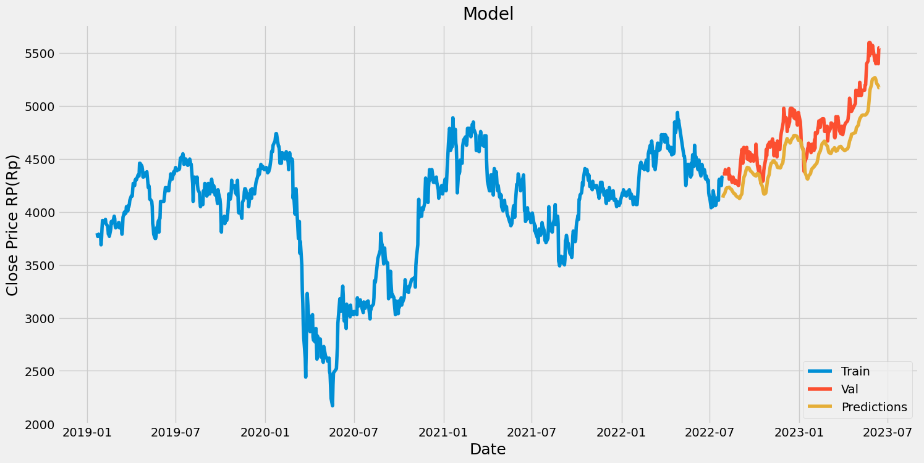

Slide 53
Keterangan kode program:
plt.figure(figsize=(16,8)) digunakan untuk mengatur ukuran (dimensi) dari gambar (plot) yang akan digambarkan dengan menggunakan library matplotlib. Fungsi ini memungkinkan kita untuk mengontrol ukuran dari plot yang dihasilkan, sehingga kita dapat dengan mudah menyesuaikannya sesuai dengan kebutuhan tampilan grafik yang diinginkan.
plt.title('Model') digunakan untuk menambahkan judul (title) pada plot yang dihasilkan menggunakan library matplotlib. Judul berfungsi untuk memberikan informasi singkat tentang isi atau maksud dari plot yang ditampilkan.
plt.xlabel('Date', fontsize=18) digunakan untuk menambahkan label pada sumbu x (horizontal) dari plot yang dihasilkan menggunakan library matplotlib. Label sumbu x memberikan informasi tentang variabel atau data apa yang ditampilkan dalam sumbu x.
plt.ylabel('Close Price RP(Rp)', fontsize=18) digunakan untuk menambahkan label pada sumbu y (vertikal) dari plot yang dihasilkan menggunakan library matplotlib. Label sumbu y memberikan informasi tentang variabel atau data apa yang ditampilkan dalam sumbu y.
plt.plot(train['Close']) digunakan untuk menggambar garis plot dari data harga penutupan (‘Close’) pada data pelatihan (train). Fungsi ini akan menampilkan perubahan harga penutupan dari waktu ke waktu, membentuk garis grafik yang terhubung antara titik-titik data harga penutupan.

Slide 54
plt.plot(valid[['Close','Predictions’]]), digunakan untuk menggambar garis plot dari data harga penutupan (Close) pada data validasi (valid) dan data prediksi (Predictions) yang dihasilkan oleh model. Fungsi ini akan menampilkan dua garis grafik yang terhubung antara titik-titik data harga penutupan dan prediksi.
plt.legend(['Train','Val','Predictions'], loc='lower right') digunakan untuk menambahkan legenda (legend) pada plot yang dihasilkan menggunakan library matplotlib. Legenda berfungsi untuk memberikan keterangan atau label yang mengidentifikasi berbagai elemen atau garis plot yang ada dalam grafik.
plt.show(), digunakan untuk menampilkan plot yang telah digambar menggunakan library matplotlib. Fungsi ini memberikan perintah untuk menampilkan plot di layar setelah semua elemen plot selesai diatur dan siap untuk ditampilkan.
3.7.35 Show the valid and predicted prices
valid

Slide 55
Close | Predictions
Date
2022-07-28 | 4360.0 | 4135.095703
2022-07-29 | 4360.0 | 4157.719727
2022-08-01 | 4360.0 | 4177.507324
2022-08-02 | 4400.0 | 4193.425293
2022-08-03 | 4380.0 | 4209.616211
... | ... | ...
2023-06-08 | 5475.0 | 5226.413574
2023-06-09 | 5425.0 | 5210.356934
2023-06-12 | 5400.0 | 5192.645020
2023-06-13 | 5550.0 | 5173.699219
2023-06-14 | 5550.0 | 5174.261719
216 rows × 2 columns

Slide 56
Keterangan kode program:
Dalam konteks kode sebelumnya, ‘valid’ merupakan sebuah dataframe yang digunakan untuk menyimpan data validasi. DataFrame adalah salah satu struktur data utama dalam library pandas yang digunakan untuk menyimpan dan mengorganisir data dalam bentuk tabel dua dimensi dengan baris dan kolom.
3.7.36 Get The Quote
apple_quote=A_df = yf.download('BBRI.JK')
[*********************100%***********************] 1 of 1 completed
Keterangan kode program:
Kode apple_quote = yf.download('BBRI.JK'), berfungsi untuk mengunduh data historis harga saham dari pasar keuangan menggunakan library yfinance (yf) untuk saham BBRI (Bank Rakyat Indonesia) dengan simbol 'BBRI.JK' dari Yahoo Finance.
3.7.37 Create A New Dataframe
new_df=apple_quote.filter(['Close'])

Slide 57
Keterangan kode program:
new_df=apple_quote.filter(['Close']) digunakan untuk membuat dataframe baru yang hanya berisi kolom 'Close' dari dataframe ‘apple_quote’. Pada dasarnya, fungsi filter pada dataframe digunakan untuk mengambil subset kolom tertentu dari dataframe yang ada.
3.7.38 Get The Last 60 Day Closing Price Values And Convert The Dataframe To An Array
last_60_days=new_df[-60:].values
Keterangan kode program:
last_60_days = new_df[-60:].values berfungsi untuk mengambil 60 baris terakhir (60 hari terakhir) dari dataframe new_df yang berisi data historis harga penutupan saham BBRI, dan mengonversi data tersebut menjadi bentuk array NumPy
3.7.39 Scale The Data To be Values Between 0 And 1
last_60_days_scaled=scaler.transform(last_60_days)
Keterangan kode program:
last_60_days_scaled = scaler.transform(last_60_days) berguna untuk melakukan penskalaan (scaling) data dari array last_60_days menggunakan objek scaler yang telah dibuat sebelumnya. Skalasi data ini berguna untuk mengubah rentang nilai data menjadi skala yang diinginkan, biasanya dalam rentang tertentu seperti 0 hingga 1.

Slide 58
3.7.40 Create An Empty List
X_test=[]
Keterangan kode program:
X_test=[] berguna untuk mendefinisikan sebuah list kosong yang akan digunakan untuk menyimpan data tes (testing data). Dalam konteks pemodelan atau analisis data, list ini biasanya akan diisi dengan data yang akan diuji atau diprediksi oleh model yang telah dilatih.
3.7.41 Append The Past 60 Days
X_test.append(last_60_days_scaled)
Keterangan kode program:
X_test.append(last_60_days_scaled), berguna untuk menambahkan data yang telah di-scaling (last_60_days_scaled) ke dalam list X_test. Dalam konteks pemodelan atau analisis data, hal ini berarti kita menambahkan data tes (testing data) yang telah diubah skala ke dalam list X_test, sehingga data tersebut dapat digunakan untuk melakukan prediksi menggunakan model yang telah dilatih sebelumnya.

Slide 59
3.7.42 Convert The X_test Data To A Numpy Array
X_test=np.array(X_test)
Keterangan kode program:
X_test=np.array(X_test) berguna untuk mengubah list X_test menjadi array NumPy. Dalam analisis data atau pemodelan, seringkali lebih nyaman dan mudah bekerja dengan data dalam bentuk array NumPy daripada dalam bentuk list.
3.7.43 Reshape
X_test=np.reshape(X_test,(X_test.shape[0],X_test.shape[1],1))
Keterangan kode program:
X_test=np.reshape(X_test,(X_test.shape[0],X_test.shape[1],1)) berguna untuk mengubah bentuk array X_test menjadi bentuk yang sesuai untuk digunakan sebagai input pada model recurrent neural network (RNN) atau Long Short-Term Memory (LSTM) dalam deep learning.

Slide 60
3.7.44 Get The Predicted Scaled Price
pred_price=model.predict(X_test)
1/1 [==============================] - 0s 22ms/step
Keterangan kode program:
pred_price = model.predict(X_test) berguna untuk melakukan prediksi harga saham berdasarkan data testing X_test menggunakan model yang telah dilatih sebelumnya. Model yang digunakan adalah model neural network, seperti LSTM atau RNN, yang telah didefinisikan dan dilatih sebelumnya untuk memprediksi harga saham berdasarkan data historis harga saham.
3.7.45 Undo The Scaling
pred_price=scaler.inverse_transform(pred_price)
print(pred_price)
[[5149.7866]]

Slide 61
Keterangan kode program:
pred_price=scaler.inverse_transform(pred_price) digunakan untuk mengubah kembali skala hasil prediksi (‘pred_price’) dari skala yang telah di-scaling sebelumnya ke skala aslinya. Fungsi inverse_transform dari objek scaler bertujuan untuk melakukan transformasi balik (revert) pada data yang telah diubah skala sebelumnya, sehingga hasil prediksi akan kembali ke skala harga saham aslinya.
print(pred_price) digunakan untuk menampilkan hasil prediksi harga saham yang telah diubah kembali ke skala harga saham aslinya setelah dilakukan inverse transform. Dengan melakukan print pada variabel ‘pred_price’, kita dapat melihat nilai hasil prediksi yang telah diubah kembali ke skala aslinya, sehingga dapat memahami prediksi harga saham yang dihasilkan oleh model secara lebih terperinci.
3.7.46 Get The Quote
apple_quote2=A_df = yf.download('BBRI.JK')
print(apple_quote2['Close’])

Slide 62
Date
2003-11-10 97.5
2003-11-11 100.0
2003-11-12 105.0
2003-11-13 105.0
2003-11-14 105.0
...
2023-07-03 5475.0
2023-07-04 5450.0
2023-07-05 5450.0
2023-07-06 5425.0
2023-07-07 5375.0
Name: Close, Length: 4879, dtype: float64
Keterangan kode program:
Kode apple_quote2 = yf.download('BBRI.JK') digunakan untuk mengunduh data historis harga saham dari BBRI (Bank Rakyat Indonesia) dengan simbol 'BBRI.JK' dari pasar keuangan menggunakan library yfinance (yf).
Variabel apple_quote2 akan berisi data historis harga saham BBRI dalam bentuk dataframe setelah proses unduhan selesai. DataFrame ini akan mencakup informasi seperti tanggal, harga pembukaan (Open), harga tertinggi (High), harga terendah (Low), harga penutupan (Close), volume perdagangan, dll.
print(apple_quote2['Close']) berguna untuk menampilkan data historis harga penutupan saham BBRI dari dataframe apple_quote2.
DataFrame apple_quote2 berisi data historis harga saham BBRI yang telah diunduh dari pasar keuangan menggunakan library yfinance (yf). Pada kolom 'Close' dari dataframe ini, terdapat harga penutupan saham BBRI pada setiap tanggal yang tersedia.

Slide 63
BAB IV
PENUTUP
4.1 Kesimpulan
Dari penelitian dan eksperimen yang telah dilakukan di atas dapat disimpulkan bahwa, penutupan saham PT Bank Rakyat Indonesia (Persero) Tbk pada tanggal 21 Januari 2019 sampai dengan 14 Juni 2023 mengalami kenaikan yaitu dari Rp 3.800 menjadi sebesar Rp 5.475 dengan nilai loss sebesar 0.0057 atau 0.57% dengan Root Mean Square Error (RMSE) sebesar 233.14250210648245. Dapat dilihat pula bahwa saham penutupan PT Bank Rakyat Indonesia (Persero) Tbk dari awal berdiri tanggal 10 November 2003 sampai sekarang tepatnya tanggal 07 Juli 2023 juga mengalami kenaikan yang signifikan yaitu dari Rp 97.5 menjadi sebesar Rp 5.375.
4.2 Saran
Dalam mempelajari Deep Learning yang meliputi Recurrent Neural Network (RNN), dan Long Short-Term Memory (LSTM) kita harus dapat memahami secara mendalam dan mengkaji sejauh mana capaian yang telah didapat serta apa saja permasalahan yang dihadapi dalam mempelajari Deep Learning (DL). Kita juga harus dapat memprediksi bagaimana masa depan Deep Learning serta tantangan yang dihadapinya di masa yang akan datang bagi kehidupan manusia.

Slide 64
UCAPAN TERIMA KASIH
Terima kasih saya ucapkan kepada Bapak Catur Nugroho S.Kom., M.Kom yang telah memberikan ilmunya kepada saya dan teman-teman mahasiswa Universitas Siber Asia (UNSIA) dalam mempelajari Deep Learning (DL) sehingga kami menjadi paham dan mengerti istilah-istilah serta seluk beluk mengenai pembelajaran Deep Learning selama semester lima ini. Kami juga telah mengikuti beberapa pertemuan yang telah diadakan oleh dosen kita mengenai pembelajaran tersebut. Pada pertemuan kesatu kita membahas tentang Pengenalan, pada pertemuan kedua membahas tentang Jaringan Saraf Tiruan, pada pertemuan ketiga membahas tentang Convolution Neural Network (CNN), kemudian pada pertemuan keempat kita membahas Deep Unsupervised Learning (DUL), pada pertemuan kelima membahas mengenai Back Propagation Algorithm, terus pada pertemuan keenam kita belajar tentang Capsule Network, pada pertemuan ketujuh membahas tentang Recurrent Neural Network (RNN) dan Long Short-Term Memory beserta praktikum nya, pada pertemuan ke sembilan kita membahas Reinforcement Learning (RL), pada pertemuan kesepuluh membahas Self Organising MAP (SOM) beserta praktikum RNN, kemudian pada pertemuan ke sebelas kita membahas tentang Evolving Deep Neural Networks, kemudian pada pertemuan kedua belas membahas tentang Seleksi dan Estimasi Model Deep Learning. Tak lupa juga saya ucapkan terima kasih kepada Bapak Muhammad Ikhwani Saputra S.Kom., M.Kom selaku dosen pembimbing, terima kasih semuanya.

Slide 65
DAFTAR PUSTAKA
1. Deep Learning . (2023). Dalam M. Catur Nugroho S.Kom., Sesi-7 Recurrent Neural Network dan Long Short-Term Memory (hal. 12-15). Jakarta: UNSIA.
2. Dr. Suyanto, S. M. (2019). Deep Learning Modernisasi Machine Learning untuk Big Data. Bandung: INFORMATIKA.
3. Data Historis. (2023,Juli07). Diambil kembali dari Yahoo Finance: https://finance.yahoo.com/quote/BBRI.JK/history?p=BBRI.JK. Diakses tanggal 07 Juli 2023.
4. Trivusi. (2022, September 17). Mengenal Algoritma Long Short Term Memory (LSTM). Diambil kembali dari Trivusi: https://www.trivusi.web.id/2022/07/algoritma-lstm.html. Diakses tanggal 09 Juli 2023.

Slide 66

Biodata Penulis
Hendro Gunawan, lahir di Jakarta, pada tanggal 1 Januari 1981. Menyelesaikan pendidikan Taman Kanak-Kanak (TK) dan Sekolah Dasar (SD) di Desa Sumber Sari Kecamatan Sine Kabupaten Ngawi Jawa Timur, kemudian Sekolah Menengah Pertama (SMP), dan Sekolah Menengah Atas (SMA) di kabupaten Muara Enim Provinsi Sumatra Selatan. Saat ini sedang menempuh pendidikan S1 jurusan PJJ Informatika di Universitas Siber Asia (UNSIA) Jakarta. Selain sebagai mahasiswa, penulis juga aktif sebagai karyawan di PT Indospring Tbk. Penulis juga menyukai bahasa pemrograman PHP, Java, Lua, dan Python. Dengan membaca makalah ini penulis berharap dapat menambah pengetahuan dan skill dalam bidang pembelajaran Deep Learning, terutama mengenai Recurrent Neural Network (RNN) dan Long Short-Term Memory (LSTM).
Penulis dapat dihubungi melalui:
Telp : 081259640815
Email : hendro.gnwn@gmail.com, hendro.gnwn@outlook.com, hendro.gnwn@ymail.com

Slide 67
Link File
Google Drive
https://drive.google.com/drive/folders/1Uk1JTEftFmZa56YE_KxzdJb0t9KhgBrt

